Slide 1

Эозинофильный эзофагит
РНИМУ им Н.И. Пирогова
Кафедра госпитальной хирургии № 2 и НИЛ хирургической гастроэнтерологии и эндоскопии
ЯГМУ Минздрава России
Ярославская областная клиническая онкологическая больница
С.В. Кашин, В.О. Кайбышева, Н.С. Видяева, Р.О. Куваев, Е.А. Крайнова
Санкт-Петербург
2018
Notes:
Непрерывно меняющиеся условия существования современного человека, неблагоприятная экологическая ситуация, особенности питания оказывают неизбежное влияние на изменение структуры заболеваемости.
Все чаще практикующие врачи сталкиваются с некогда редкими или неизвестными нозологиями. Одним из таких заболеваний является эозинофильный эзофагит-

Slide 2
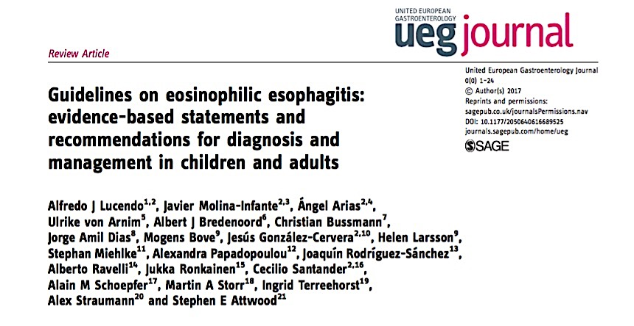
Актуальные рекомендации
2017
Европейское общество гастроэнтерологов (United European Gastroenterology (UEG)
Европейское общество педиатрической гастроэнтерологии, гепатологии и нутрициологии ( European Society of Pediatric Gastroenterology, Hepatology and Nutrition (ESPGHAN)
Европейская академия аллергологии и клинической иммунологии ( European Academy of Allergy and Clinical Immunology (EAACI)
Европейское общество по изучению эозинофильного эзофагита (European Society of Eosinophilic Oesophagitis (EUREOS)
Notes:
были проведены и закончены несколько рандомизированных контролируемых исследований, опубликованы крупные систематические обзоры, показавшие необходимость пересмотра предшествующих рекомендаций. Кроме того, ни в одной из вышеупомянутых клинических рекомендаций не проводилась оценка уровня доказательности и степени рекомендаций с использованием системы GRADE (Grading of Recommendations Assessment, Development, and Evaluation), являющейся на сегодняшний день необходимым инструментом при создании клинических рекомендаций

Slide 3
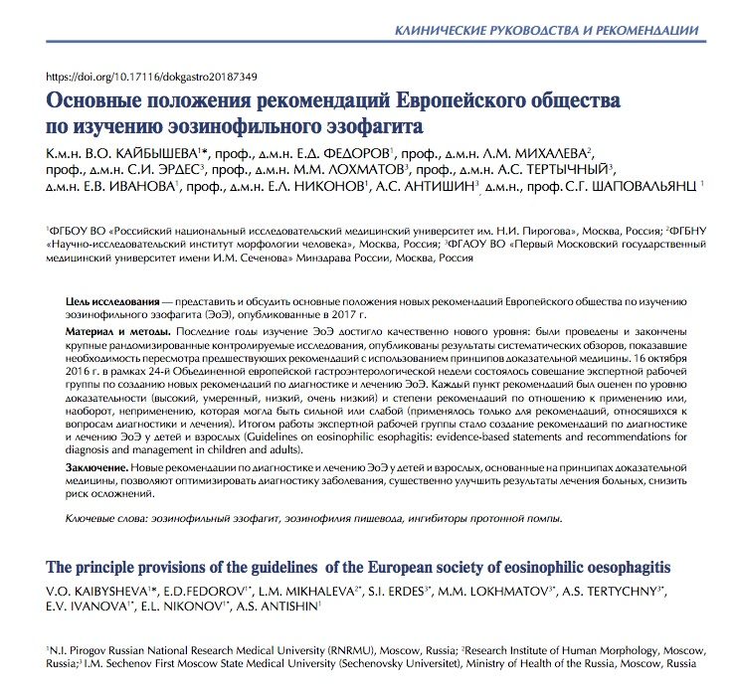
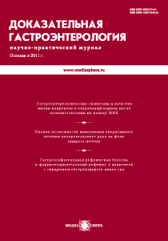
Доказательная гастроэнтерология, 2018 г, №3

Slide 4
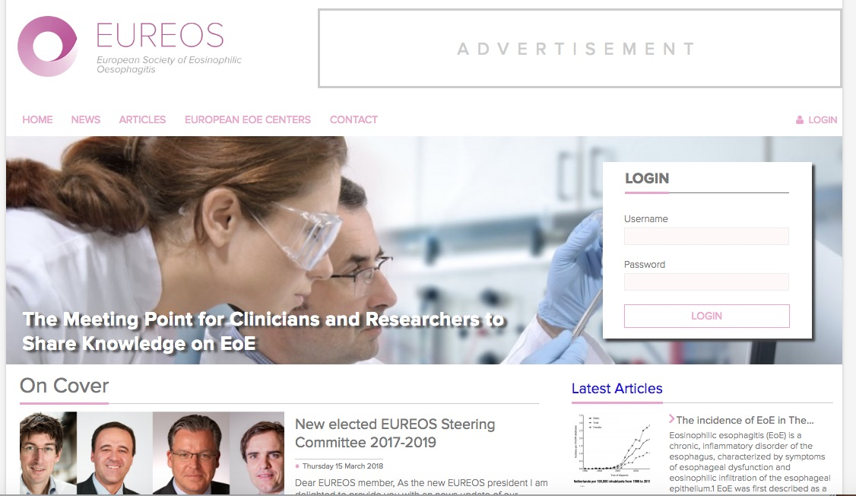
Европейское общество по изучению ЭоЭ
http://eureos.online/

Slide 5
EoE Registry
The EUREOS have created an advanced EoE registry
EoE patients from all Europe can be entered and once a large database is created, this will allow fantastic studies providing us with more information about EoE epidemiology, diagnosis and treatment throughout Europe
We agreed that contributors that have added more than 30 patients in the database can do a brief request and can start a study using the data in the database
All contributors of over 30 patients will be acknowledged in the scientific output created by using the database
Please contact Dr Alfredo J Lucendo if you like to receive more information regarding participation

Slide 6
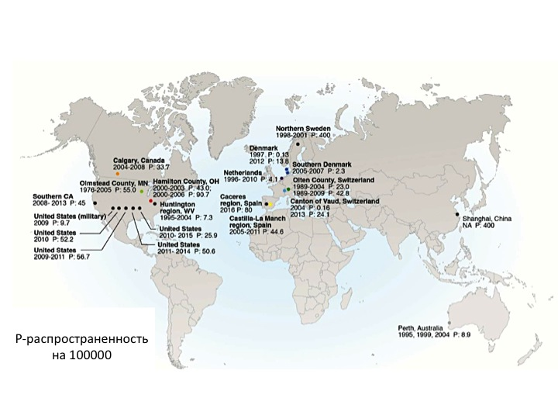
ЭоЭ в России =0?
Dellon ES, Hirano I. Epidemiology and Natural History of Eosinophilic Esophagitis. Gastroenterology. 2018

Slide 7
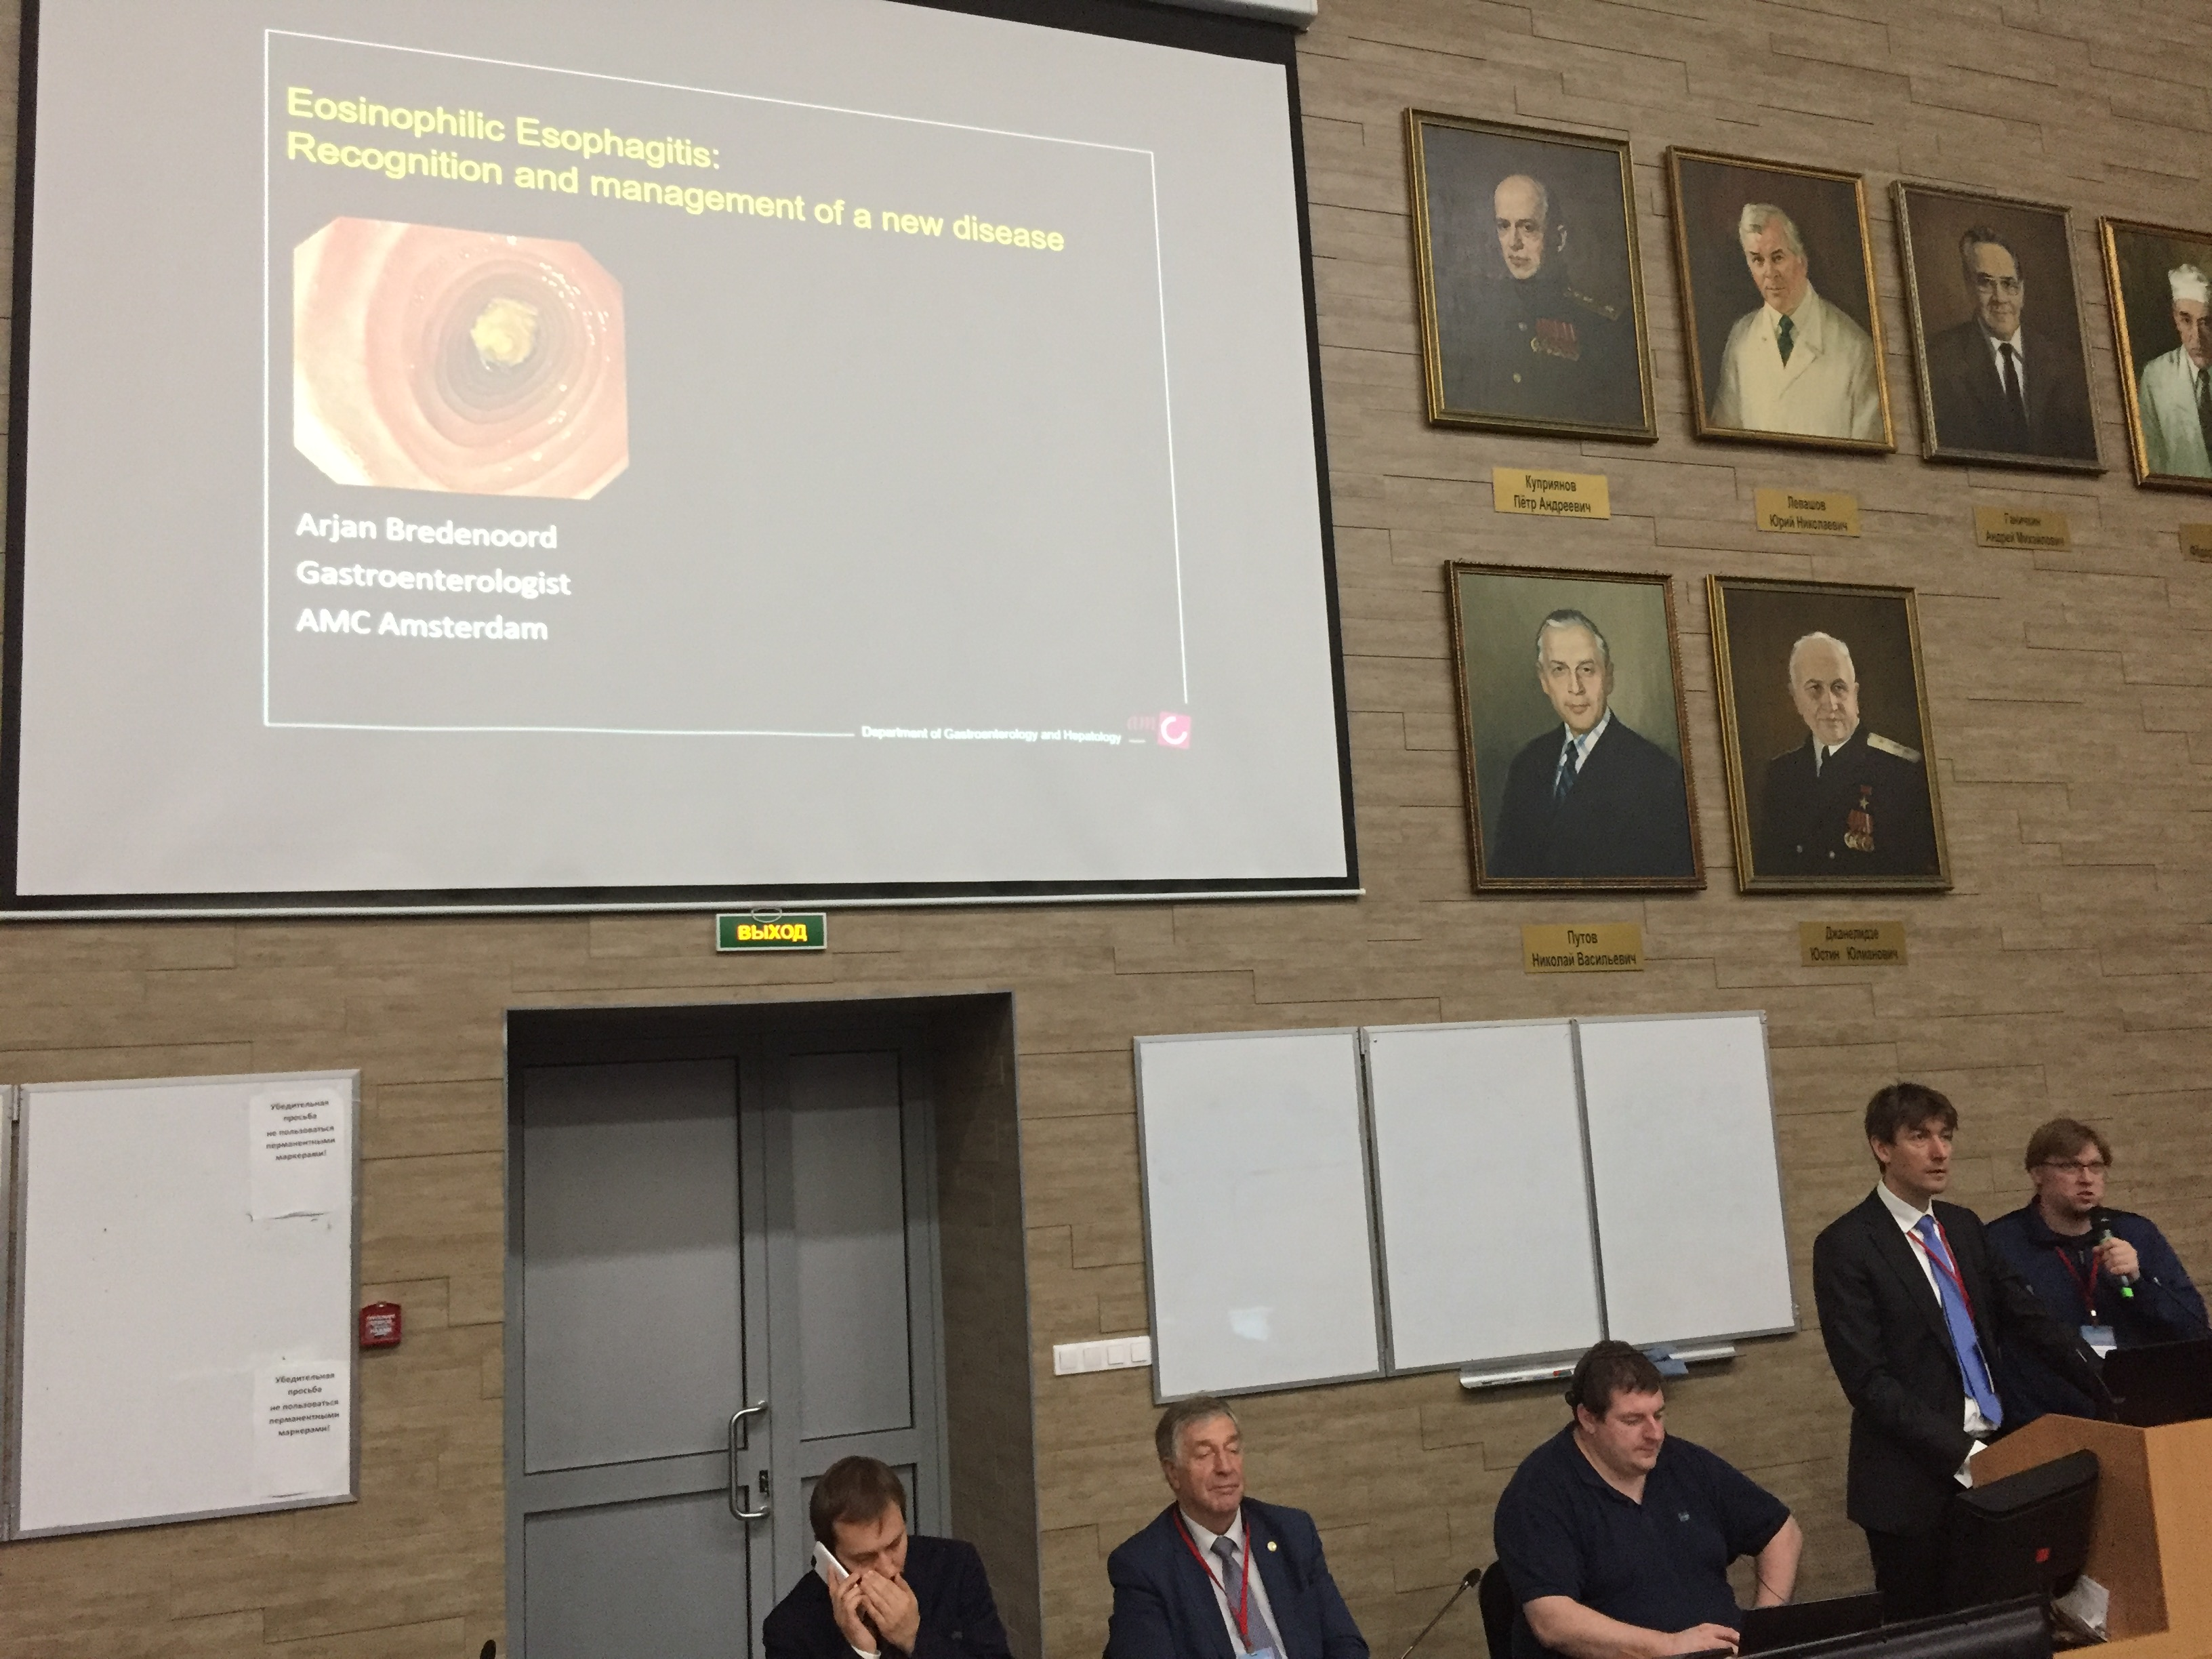
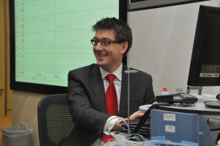
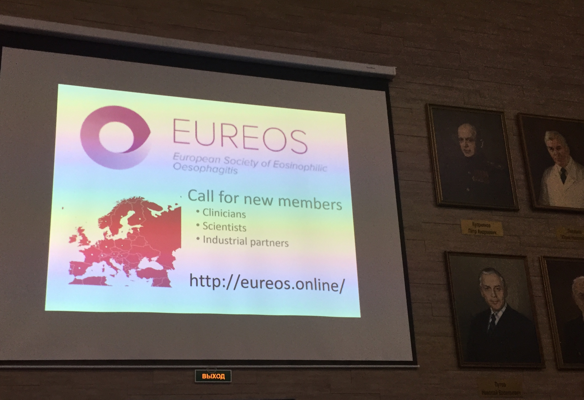
A.J. Bredenoord, M.D.
Санкт-Петербург, 10 ноября, 2017 г

Slide 8
Эозинофильный эзофагит
Патогенетически
Гистологически
Хроническое иммуно-опосредованное заболевание
Выраженное эозинофильное воспаление слизистой оболочки пищевода
Клинически
Проявляющееся дисфункцией пищевода (дисфагия)
Уровень доказательности: не оценивался. Согласие участников: 100%.
Lucendo AJ, Molina-Infante J, Arias Á, von Arnim U, Bredenoord AJ, Guidelines on eosinophilic esophagitis: evidence-based statements and recommendations for diagnosis and management in children and adults. United European Gastroenterol J. 2017 Apr;5(3):335-358
Notes:
Таким образом, что такое эозинофильный эзофагит. Ясно на примере нашего пациента, что это хроническое заболевание пищевода. В основе лежит патологический иммунный ответ.
По всей вероятности, ссылаясь на опыт с пациентом, можно думать о необходимости учета генетической аномалии эффектности, реализующейся в ответ на воздействие факторов внешней среды. У нашего пациента мы отмечали дерматит и высокое содержание иммуноглобулина Е.
Клинически это имеет свой эквивалент в форме дисфункции пищевода. Это отчетливая дисфагия. Морфологически и гистологически – выраженная эозинофильная инфильтрация и ремоделирование стенки пищевода. Сужение стенки пищевода за счет клеточного инфильтрата и развития фиброзной ткани.
хроническое заболевание пищевода,
Эозинофильный эзофагит - хроническое иммуновоспалительное заболевание, характеризующееся выраженной эозинофильной инфильтрацией слизистой оболочки пищевода, клинически проявляющееся дисфункцией пищевода (дисфагией).
тся.

Slide 9
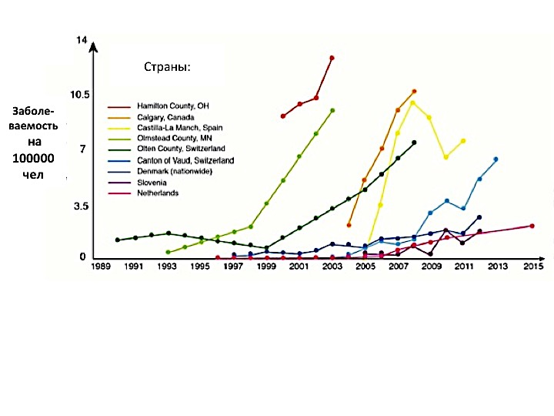
3,7 заболевших на 100000 населения в год
Заболеваемость
Мужчины (75% больных ) белой расы (более 90% больных)
Средний возраст больных 36-42 года
Dellon ES, Hirano I. Epidemiology and Natural History of Eosinophilic Esophagitis. Gastroenterology. 2018
Notes:
Соотношение мужчин и женщин среди больных ЭоЭ, составляющее 3:1 (по некоторым данным 2:1), наблюдается у детей и взрослых [40, 56—61]. Связа- но это с генетическими особенностями заболевания: возникновение ЭоЭ среди прочих причин обуслов- лено мутацией в гене, кодирующем синтез рецеп- тора к тимическому стромальному лимфопоэтину (TSLPR), расположенному в половых хромосомах Xp22.3 и Yp11, что и обусловливает большую подвер- женность мужчин данному заболеванию [62].
Согласно данным литературы [56], ЭоЭ обнару- живают не только у детей и лиц молодого возраста, но и у глубоких стариков (описаны случаи установ- ления диагноза ЭоЭ у 100-летнего пациента с дисфа- гией). Однако большинство случаев ЭоЭ приходит- ся на пациентов детского и подросткового возраста, а также на взрослых лиц до 50 лет (данные получе- ны благодаря ретроспективному анализу)

Slide 10
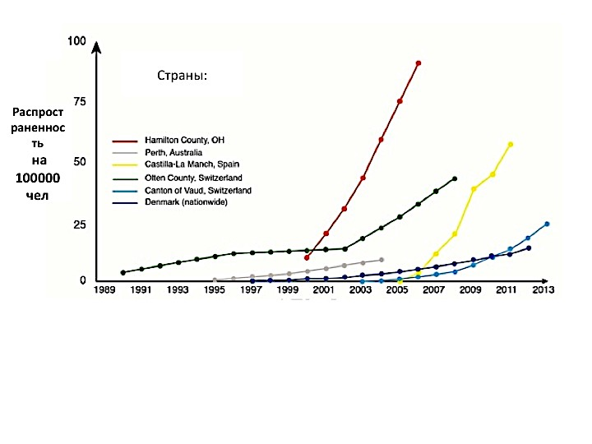
Распространенность
22,7 на 100000
Dellon ES, Hirano I. Epidemiology and Natural History of Eosinophilic Esophagitis. Gastroenterology. 2018

Slide 11
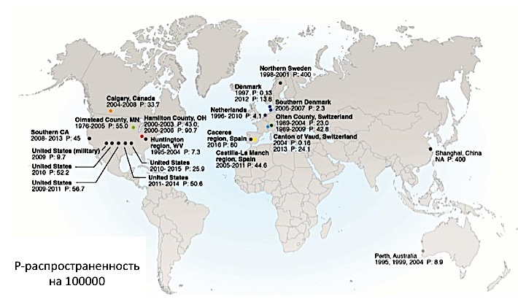
Максимальна в странах Западной Европы и Северной Америки
Значительно ниже в Японии и Китае
Описаны случаи заболевания в Южной Америке, Корее, Турции, Ближнем Востоке Данных по Африке и Индии нет
Dellon ES, Hirano I. Epidemiology and Natural History of Eosinophilic Esophagitis. Gastroenterology. 2018

Slide 12
Что нового?
Исключен термин «антиген - опосредованное» заболевание
Воздействие пищевых и воздушных антигенов на иммуно-скомпрометированный организм
или
Нарушение барьерной функции слизистой оболочки пищевода, способствующее более глубокому проникновению любых экзогенных антигенов в толщу слизистой оболочки и инициации иммунного воспаления
Lucendo AJ, Molina-Infante J, Arias Á, von Arnim U, Bredenoord AJ, Guidelines on eosinophilic esophagitis: evidence-based statements and recommendations for diagnosis and management in children and adults. United European Gastroenterol J. 2017 Apr;5(3):335-358
Notes:
из дефиниции ЭоЭ исключен термин «антиген-опосредованное» заболевание, использо- вавшийся ранее. Согласно накопленным на сегод- няшний день данным, не существует однозначного представления о том, что служит триггером развития эозинофильного воспаления в слизистой оболочке пищевода: воздействие пищевых и воздушных анти- генов на иммуно-скомпрометированный организм или же нарушение барьерной функции слизистой оболочки пищевода, способствующее более глубоко- му проникновению экзогенных антигенов в толщу слизистой оболочки и инициации иммунного воспа- ления.

Slide 13
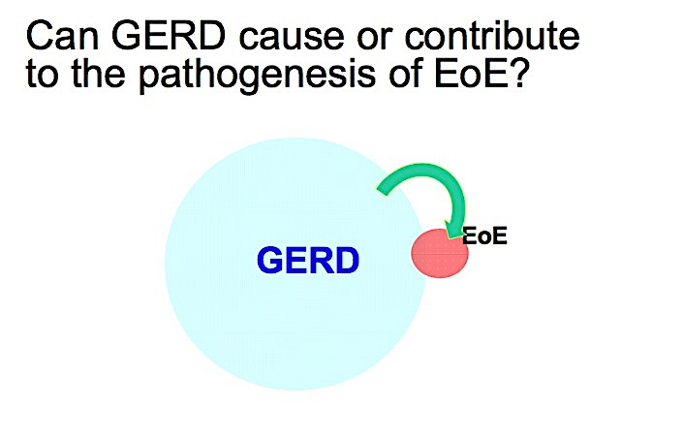

Slide 14
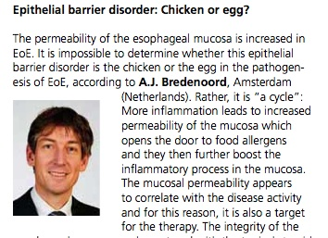
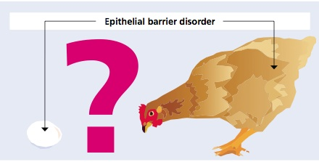
ЭоЭ и ГЭРБ
Наличие патологических кислых рефлюксов усиливает степень эозинофильной инфильтрации слизистой оболочки пищевода, способствует высвобождению мастоцитами медиаторов воспаления, а расширение межклеточных пространств при ГЭРБ приводит к взаимодействию антиген-презентирующих клеток с пищевыми и воздушными экзоаллергенами

Slide 15
Нарушение барьерной функции слизистой оболочки обусловлено ГЭРБ или генетически?

Slide 16
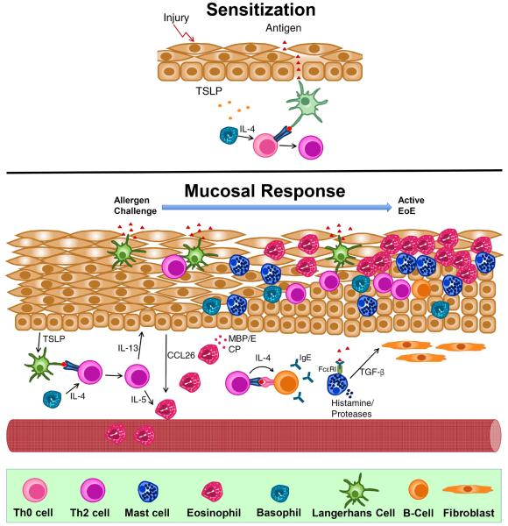
Сенситизация
Повреждение эпителия рефлюктатом
Расширенные межклеточные пространства
TH2-воспаление
Изменения в слизистой оболочке
Активный ЭоЭ
Презентация антигенов
Гиперплазия базального слоя
Нарушение созревания клеток плоского эпителия (дискератоз) с появлением ядросодержащих эпителиоцитов в поверхностных слоях эпителия
Расширение межклеточных пространств
Гистамин, протеазы
Wechsler JB, Bryce PJ. Allergic mechanisms in eosinophilic esophagitis. Gastroenterol Clin North Am. 2014 Jun;43(2):281-96.
Наивный Т-хелпер
Тh2
Мастоцит
Эозинофил
Базофил
Дендритная клетка
В-лимф
Фибро-бласт

Slide 17
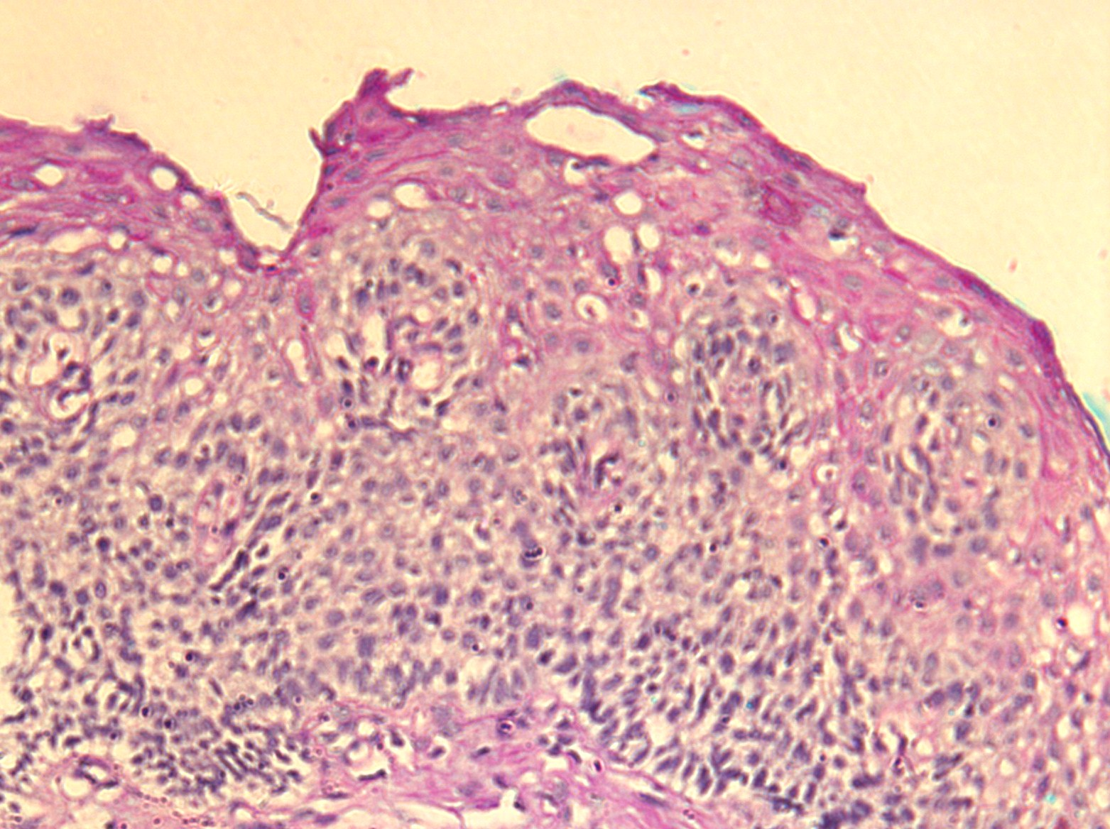
Нарушение барьерной функции слизистой оболочки пищевода в патогенезе ЭоЭ
Биоптат дистального отдела пищевода (окраска гематоксилином и эозином)
Повреждение поверхностного эпителия: изменение его тинкториальных свойств, дискератоз
Данные предоставлены проф., д.м.н. Михалевой Л.М.

Slide 18
Нарушение барьерной функции слизистой оболочки пищевода в патогенезе ЭоЭ
Биоптат проксимального отдела пищевода(окраска гематоксилином и эозином)
Расширенные межклеточные пространства: округлые перицелюллярные пространства в плоском эпителии пищевода, в которых определяются межклеточные мостики
Данные предоставлены проф., д.м.н. Михалевой Л.М.

Slide 19
ЭоЭ и ответ на лечение ИПП
Положение 2. Развитие клинической и гистологической ремиссии при лечении ингибиторами протонной помпы у взрослых пациентов не исключает диагноз «эозинофильный эзофагит»: эзофагеальная эозинофилия, разрешающаяся на фоне антисекреторной терапии, является одним из фенотипических проявлений ЭоЭ, а не отдельным заболеванием. В клинических исследованиях у больных ЭоЭ, отвечающих и не отвечающих на терапию ИПП, были обнаружены однотипные клинические, гистологические и генетические особенности.
Уровень доказательности: умеренный. Согласие участников: 100%.
Lucendo AJ, Molina-Infante J, Arias Á, von Arnim U, Bredenoord AJ, Guidelines on eosinophilic esophagitis: evidence-based statements and recommendations for diagnosis and management in children and adults. United European Gastroenterol J. 2017 Apr;5(3):335-358

Slide 20
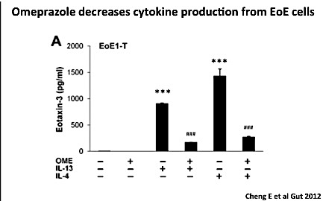

Терапия
Ингибиторы протонной помпы
До 50-70% пациентов отвечают на терапию ИПП:
Облегчением симптомов
Уменьшением количества эозинофилов в слизистой пищевода менее 15 в поле зрения
ПРИЧИНЫ ЭФФЕКТИВНОСТИ ИПП
ИПП блокируют секрецию цитокинов (эотаксина 3)??
Сочетание ЭоЭ с ГЭРБ
Notes:
Терапия ИПП облегчает симптомы и приводит к нормализации гистологической картины у значительной части пациентов с эозинофилией пищевода. Таких пациентов в дальнейшем можно исключить из группы больных ЭоЭ, так как в данном случае эзофагеальная эозинофилия является следствием ГЭРБ либо ИПП-отвечающей эозинофилии. Данная тактика позволит избежать назначения большой доле пациентов жестких диет и кортикостероидов.
При «истинном» ЭоЭ применение ИПП также входит в схему лечения, в связи с частым сочетанием ЭоЭ с ГЭРБ. Дозы, рекомендованные для лечения эзофагеальной эозинофилии, составляют 20-40 мг (в зависимости от выбранного препарата) 1-2 раза в день в течение 8-12 недель или 1 мг/кг на 1 прием дважды в день 8-12 недель у детей.

Slide 21
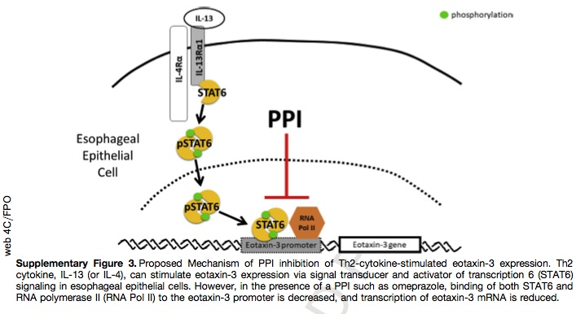
ИПП связываются с активатором транскрипции STAT 6 и с РНК –полимеразой:
блокада синтеза эотаксина -3
Dellon ES, Liacouras CA, Molina-Infante J et al.Updated International Consensus Diagnostic Criteria for Eosinophilic Esophagitis: Proceedings of the AGREEConference. Gastroenterology. 2018

Slide 22
Положение 23. ИПП эффективны у значительной доли больных ЭоЭ в индукции клинической и гистологической ремиссии.
Уровень доказательности: умеренный; степень рекомендации: сильная; согласие участников: 100%
Достижение гистологической ремиссии у 50% больных ЭоЭ после 8-недельного курса терапии ИПП
Наибольший эффект наблюдается при приеме ИПП 2 раза в сутки у пациентов с сопутствующей ГЭРБ
Рекомендовано применение:
20-40 мг омепразола дважды в день
Lucendo AJ, Molina-Infante J, Arias Á, von Arnim U, Bredenoord AJ, Guidelines on eosinophilic esophagitis: evidence-based statements and recommendations for diagnosis and management in children and adults. United European Gastroenterol J. 2017 Apr;5(3):335-358
Dellon ES, Liacouras CA, Molina-Infante J et al.Updated International Consensus Diagnostic Criteria for Eosinophilic Esophagitis: Proceedings of the AGREE
Conference. Gastroenterology. 2018

Slide 23
Положение 24. У большинства пациентов, ответивших на терапию ИПП возникновением гистологической и клинической ремиссии, ИПП могут эффективно использоваться для поддерживающей терапии ЭоЭ.
При прекращении медикаментозной терапии ЭоЭ рецидив (возникновение клинической симптоматики и активизация эозинофильного воспаления) возникает в среднем через 3-6 месяцев
Постепенное снижение дозы ИПП до достижения минимально эффективной дозировки для каждого конкретного пациента
В крупном мультицентровом исследовании (75 взрослых) у 73% больных удавалось поддерживать ремиссию, используя минимальные дозы ИПП
Lucendo AJ, Molina-Infante J, Arias Á, von Arnim U, Bredenoord AJ, Guidelines on eosinophilic esophagitis: evidence-based statements and recommendations for diagnosis and management in children and adults. United European Gastroenterol J. 2017 Apr;5(3):335-358

Slide 24
До 50 % больных с ЭоЭ отвечают на терапию ИПП возникновением клинической и гистологической ремиссии (<15 эозинофилов в поле зрения микроскопа высокого разрешения)
ИПП - препараты первой линии в терапии ЭоЭ в связи с высокой эффективностью, удобством применения (по сравнению с топическими стероидами), безопасностью
Lucendo AJ, Molina-Infante J, Arias Á, von Arnim U, Bredenoord AJ, Guidelines on eosinophilic esophagitis: evidence-based statements and recommendations for diagnosis and management in children and adults. United European Gastroenterol J. 2017 Apr;5(3):335-358

Slide 25
Эозинофильный Эзофагит – генетически обусловленное заболевание

Slide 26
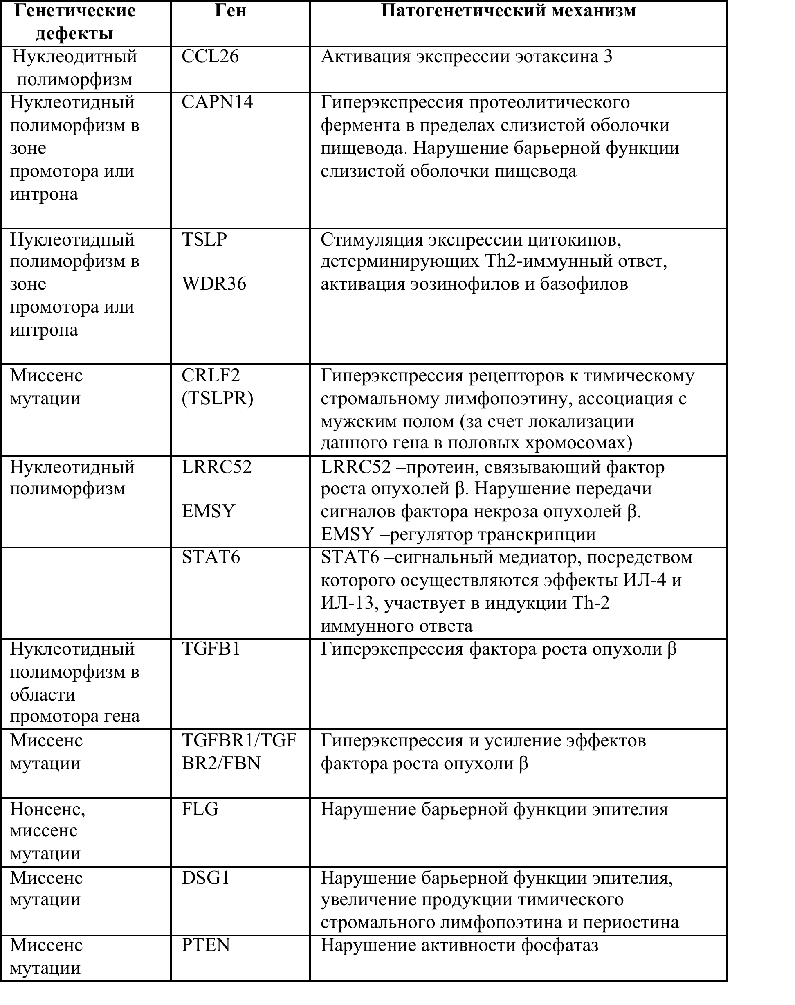
94 гена, ответственных за развитие ЭоЭ
«Пищевые и воздушные антигены являются пусковым фактором заболевания, в основе же патогенеза ЭоЭ, вероятнее всего, лежит генетически детерминированная патология иммунного ответа и барьерной функции слизистой оболочки пищевода»
Кайбышева В.О., Кашин С.В. И др. ЭОЗИНОФИЛЬНЫЙ ЭЗОФАГИТ: СОВРЕМЕННЫЙ ВЗГЛЯД НА ПРОБЛЕМУ И СОБСТВЕННЫЕ КЛИНИЧЕСКИЕ НАБЛЮДЕНИЯ. Доказательная гастроэнтерология , 2018 , №4
Wen T, Stucke EM, Grotjan TM, Kemme KA, Abonia JP, et al. Molecular diagnosis of eosinophilic esophagitis by gene expression profiling. Gastroenterology. 2013; 145(6):1289–99.

Slide 27
Генетические аспекты
Мутация в гене эотаксина-3 - замена тимина на гуанин
Эотаксин-3 –хемоаттрактант для эозинофилов
синтезируется клетками эпителия пищевода под влиянием цитокинов Т-хелперов 2 типа (ИЛ-4, 5, 13)
стимулирует пролиферацию эозинофилов в костном мозге
стимулирует выход эозинофилов в периферическое кровеносное русло
удлиняет время жизни эозинофилов
вызывает хемоаттракцию эозинофилов в слизистую пищевода
Notes:
У больных ЭоЭ в гене, кодирующем эотаксин- 3 (аллель G SNP (T/G +2496), 3’ UTR гена эотаксина-3) имеется замена тимина на гуанин в положении 2496, что приводит к гиперэкспрессии эотаксина - 3

Slide 28
Эозинофильный Эзофагит –
Th2-ассоциированное заболевание

Slide 29
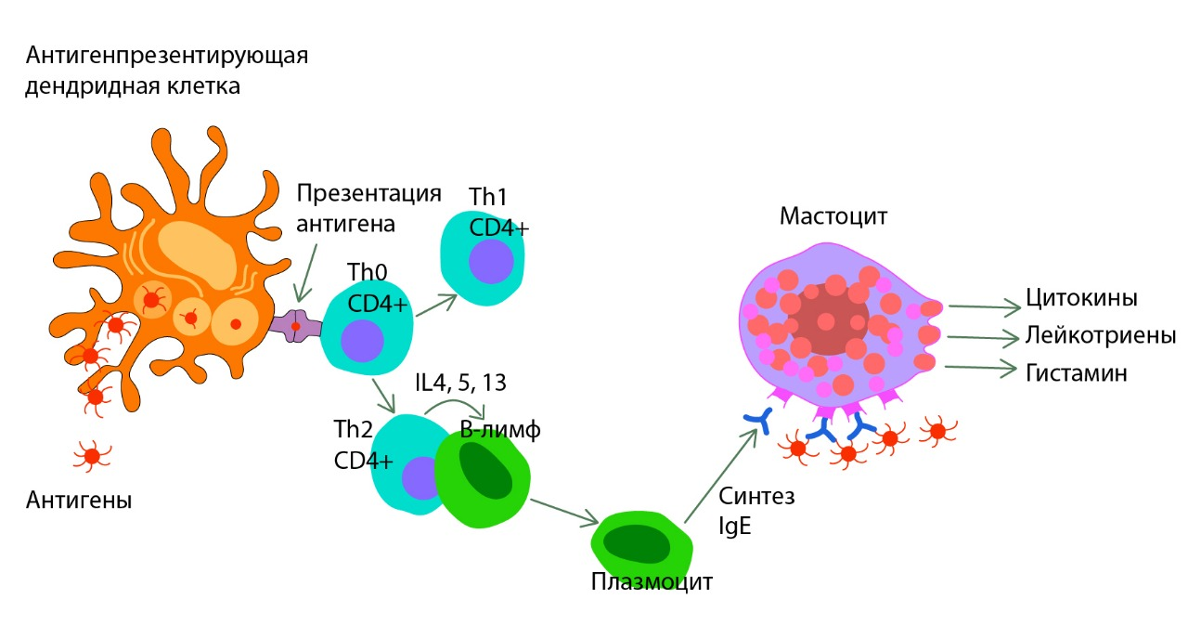
Генетическая предрасположенность к развитию иммунного ответа
(при контакте с чужеродными антигенами) по пути активации Т-хелперов 2 типа (Th2)

Slide 30
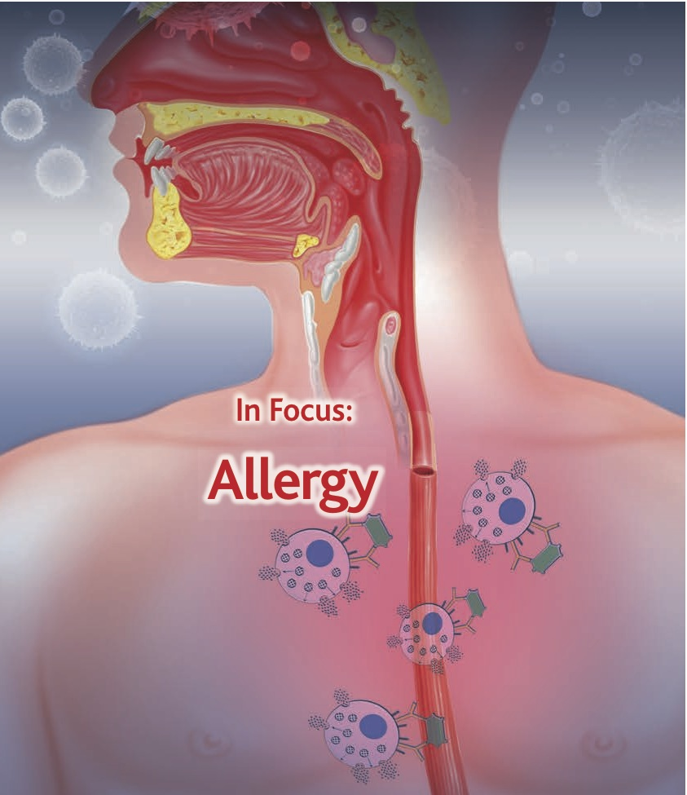
Частая ассоциация с атопическими, Th2-заболеваниями
Бронхиальная астма-50%
Пищевая аллергия-81%
Аллергический ринит-61%
Атопический дерматит -21%
Анафилаксия-6%
Eosinophilic esophagitis: Updated consensus recommendations for children and adults J ALLERGY CLIN IMMUNOL JULY 2011

Slide 31
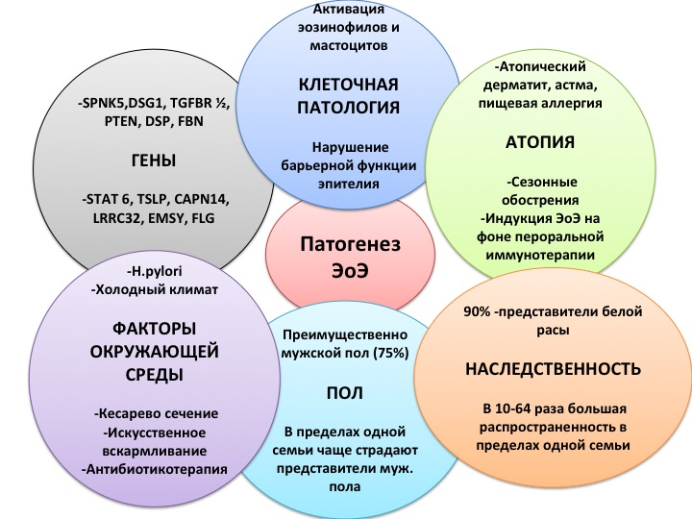
O'Shea KM, Aceves SS, Dellon ES, Gupta SK, Spergel JM, Furuta GT, Rothenberg ME. Pathophysiology of Eosinophilic Esophagitis. Gastroenterology. 2018

Slide 32
Эозинофильный Эзофагит – хроническое персистирующее доброкачественное заболевание
Положение 20. В случае отсутствия лечения ЭоЭ протекает как хроническое заболевание на фоне персистирующего воспалительного процесса в стенке пищевода, постепенно приводящего к формированию стриктур и нарушению функциональной активности пищевода. Адекватная противовоспалительная терапия может остановить прогрессирование процесса.

Slide 33
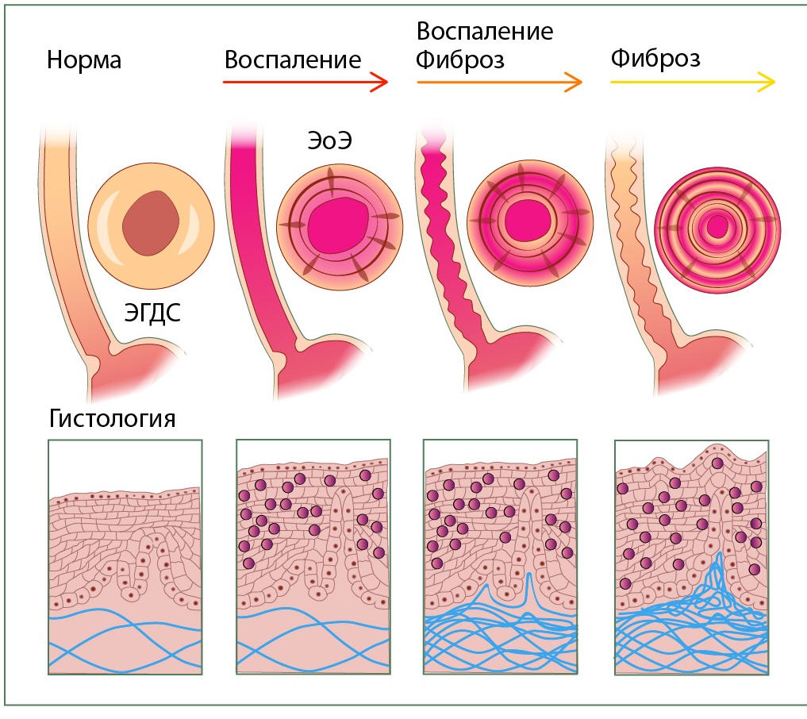
Положение 20. В случае отсутствия лечения ЭоЭ протекает как хроническое заболевание на фоне персистирующего воспалительного процесса в стенке пищевода, постепенно приводящего к формированию стриктур и нарушению функциональной активности пищевода. Адекватная противовоспалительная терапия может остановить прогрессирование процесса.
Dellon ES, Hirano I. Epidemiology and Natural History of Eosinophilic Esophagitis. Gastroenterology. 2018;154(2):319-332

Slide 34
Развитие фиброза в патогенезе ЭоЭ
Биоптат проксимального отдела пищевода:
Фиброз собственной пластинки слизистой оболочки
Гиперплазия базального слоя эпителия
Волокна собственной пластинки утолщены, их диаметр превышает диаметр ядер клеток базального слоя
Окраска по Маллори, увеличение х400.
Данные предоставлены проф., д.м.н. Михалевой Л.М.

Slide 35
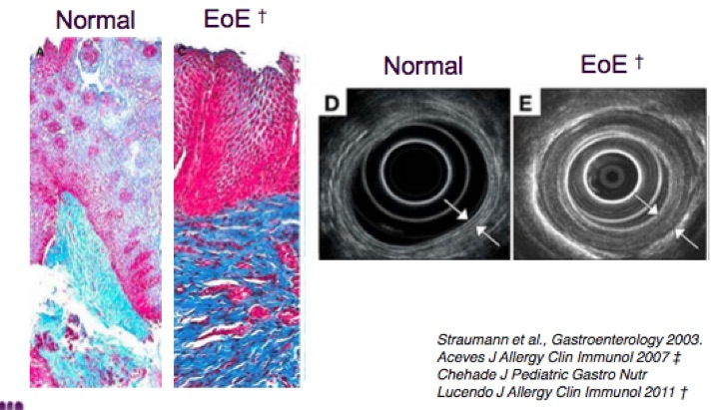
Норма ЭоЭ
Норма ЭоЭ

Slide 36
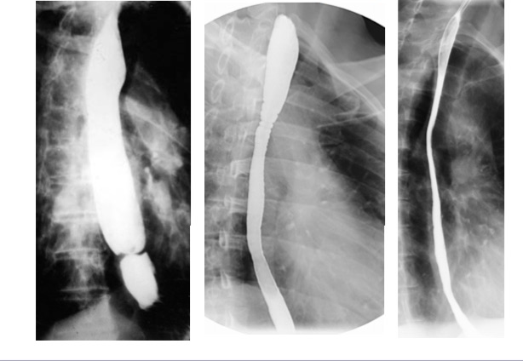

Slide 37
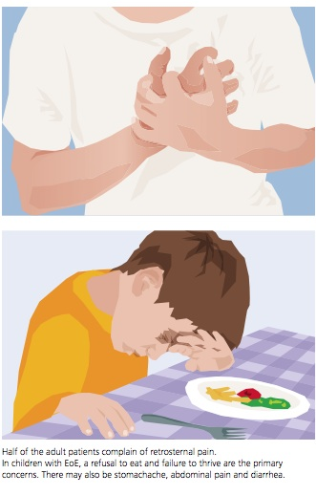
Клиническая картина
Жалобы
Нарушение процесса приема пищи
периодическая рвота (чаще у детей)
отказ от еды
ощущение пищевого комка в горле
необходимость тщательного пережевывания
пищи
боль и задержка продвижения твердой пищи при глотании
эпизоды острой дисфагии, требующие
неотложного эндоскопического вмешательства
Изжога у 29-94% пациентов
Боль в грудной клетке

Slide 38
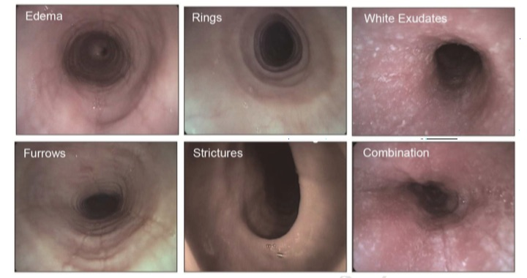
Эндоскопическое исследование
Отек
Кольца
Белый экссудат
EREFS (сокращение от Exudates –экссудат, Rings -кольца, Edema-отек, Furrows-борозды, Strictures-стриктуры
)
Вертикальные борозды
Стриктура
Комбинация
Нормальная эндоскопическая картина в 20% - 30%
При наличии клинических симптомов –биопсия обязательна даже при отсутствии эндоскопических изменений
Hirano I, Moy N, Heckman MG, et al. Endoscopic assessment of the oesophageal features of eosinophilic oesophagitis: validation of a novel classification and grading system. Gut 2013;62:489-95

Slide 39
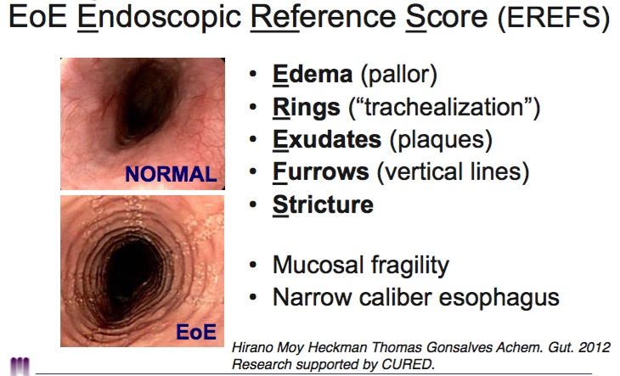

Slide 40
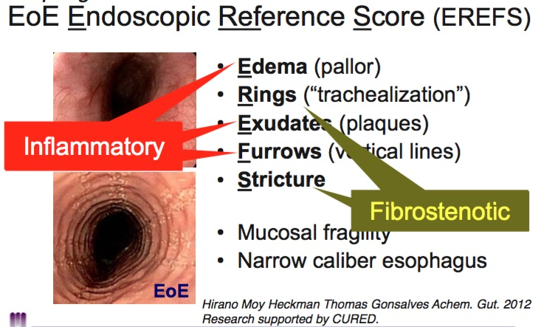
Воспалительные
Фибротические

Slide 41
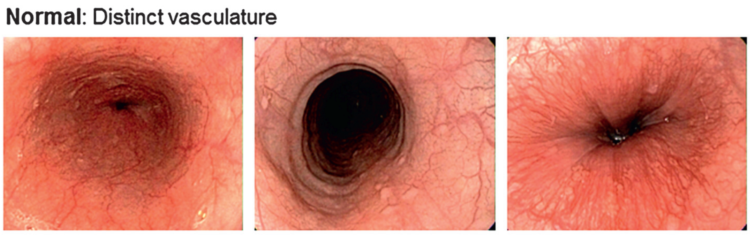
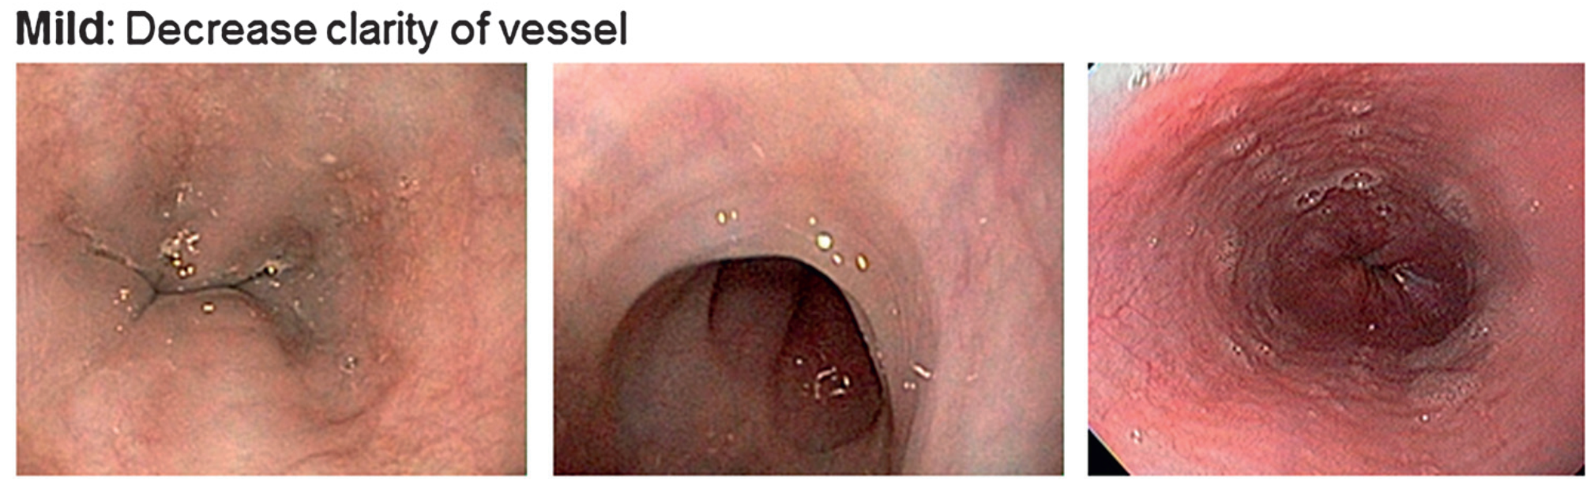
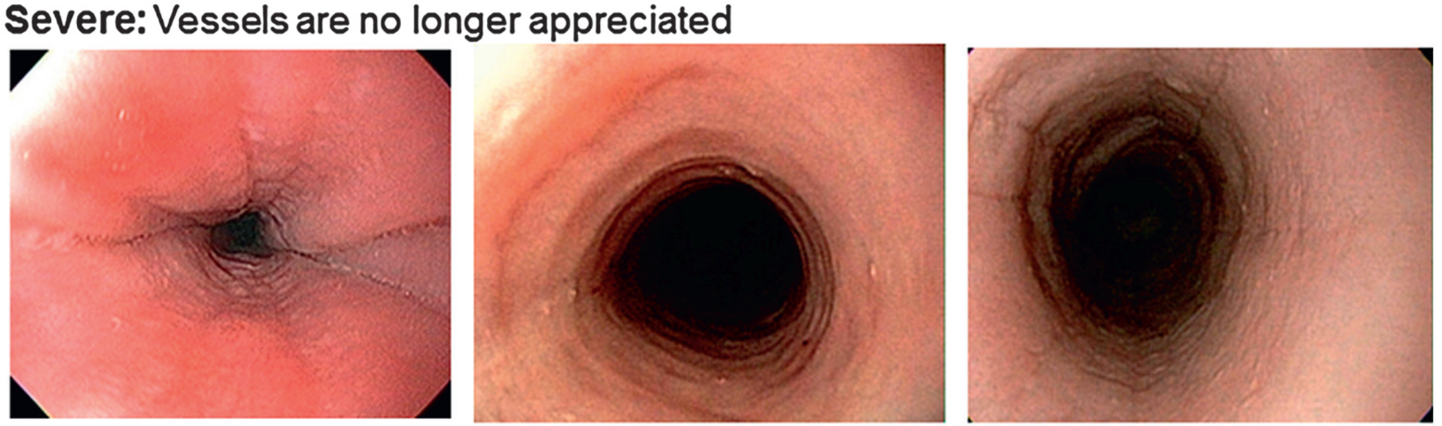
Отек
Степень 0: отсутствует (выраженный сосудистый рисунок)
Степень 1: слабая (уменьшение выраженности сосудистого рисунка)
Степень 2: сильная (отсутствие сосудистого рисунка)
Hirano I, Moy N, Heckman MG, et al. Endoscopic assessment of the oesophageal features of eosinophilic oesophagitis: validation of a novel classification and grading system. Gut 2013;62:489-95

Slide 42
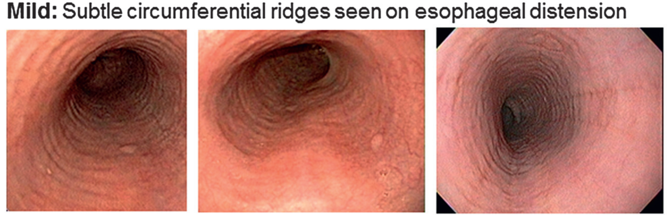
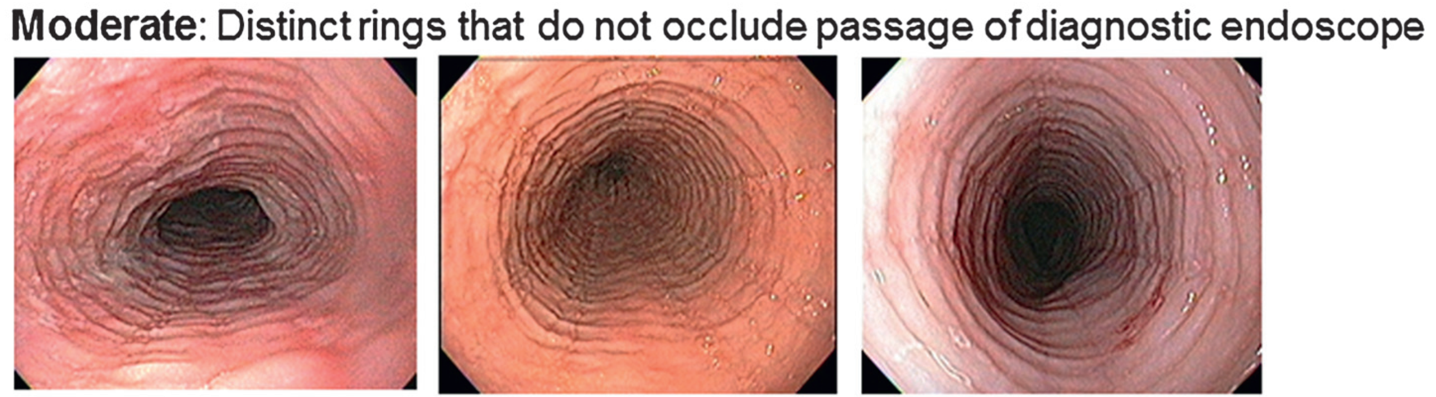
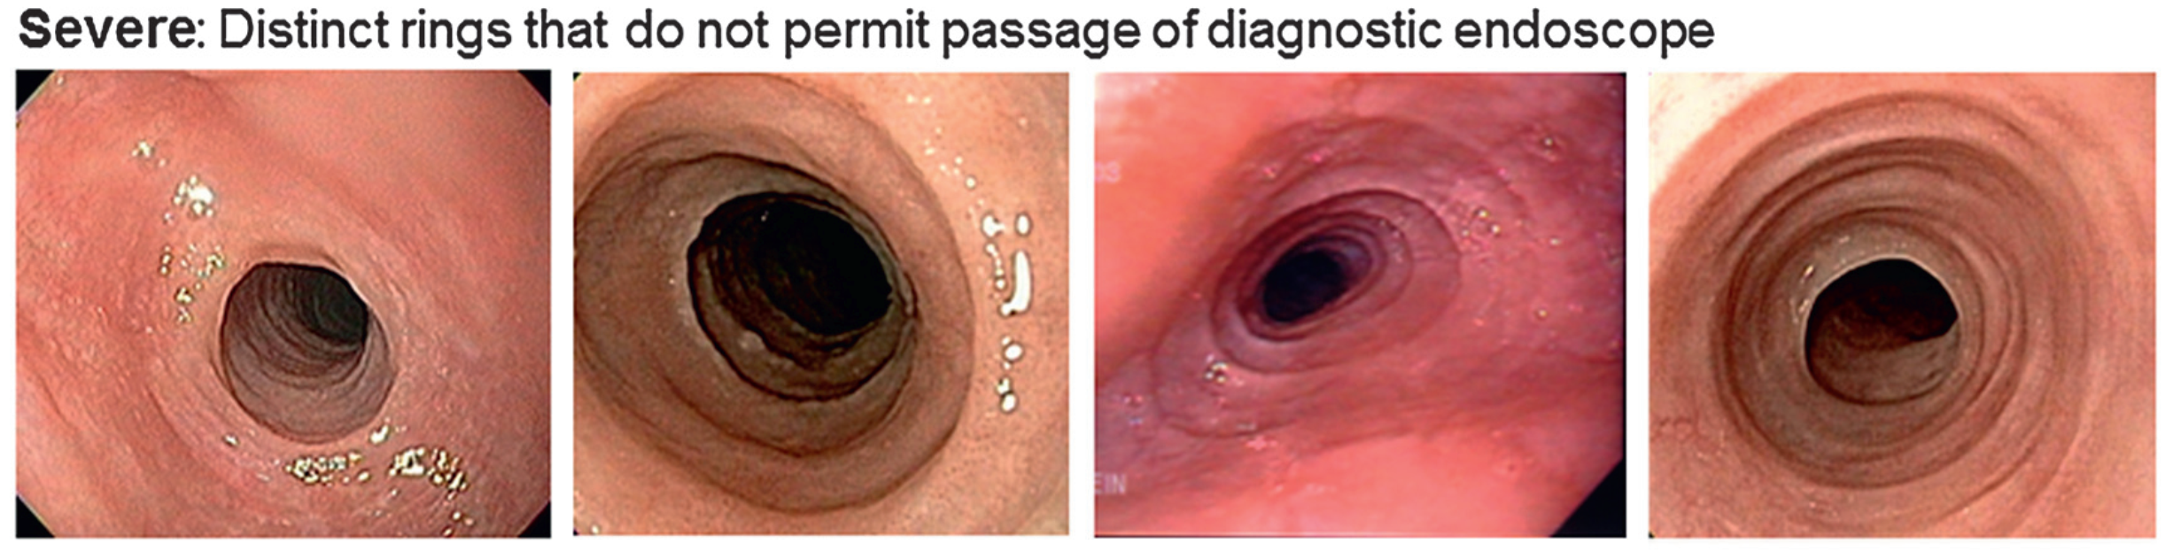
Кольца (трахеевидный пищевод)
Степень 1: слабая (тонкие циркулярные кольца при растяжении пищевода)
Степень 2: умеренная (четкие циркулярные кольца, не препятствующие проведению стандартного взрослого эндоскопа диаметром 8,5-9мм)
Степень 3: сильная (четкие циркулярные кольца, препятствующие проведению стандартного взрослого эндоскопа диаметром 8,5-9мм)
Hirano I, Moy N, Heckman MG, et al. Endoscopic assessment of the oesophageal features of eosinophilic oesophagitis: validation of a novel classification and grading system. Gut 2013;62:489-95

Slide 43
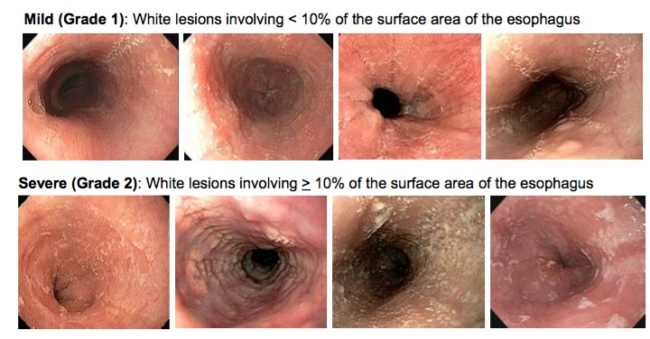
Экссудат (белый налет)
Степень 1: слабая (белый налет, покрывающий <10% поверхности пищевода)
Белый «налет», захватывающий менее 10% поверхности
Степень 2: сильная (белый налет, покрывающий ≥10% поверхности пищевода)
Hirano I, Moy N, Heckman MG, et al. Endoscopic assessment of the oesophageal features of eosinophilic oesophagitis: validation of a novel classification and grading system. Gut 2013;62:489-95

Slide 44
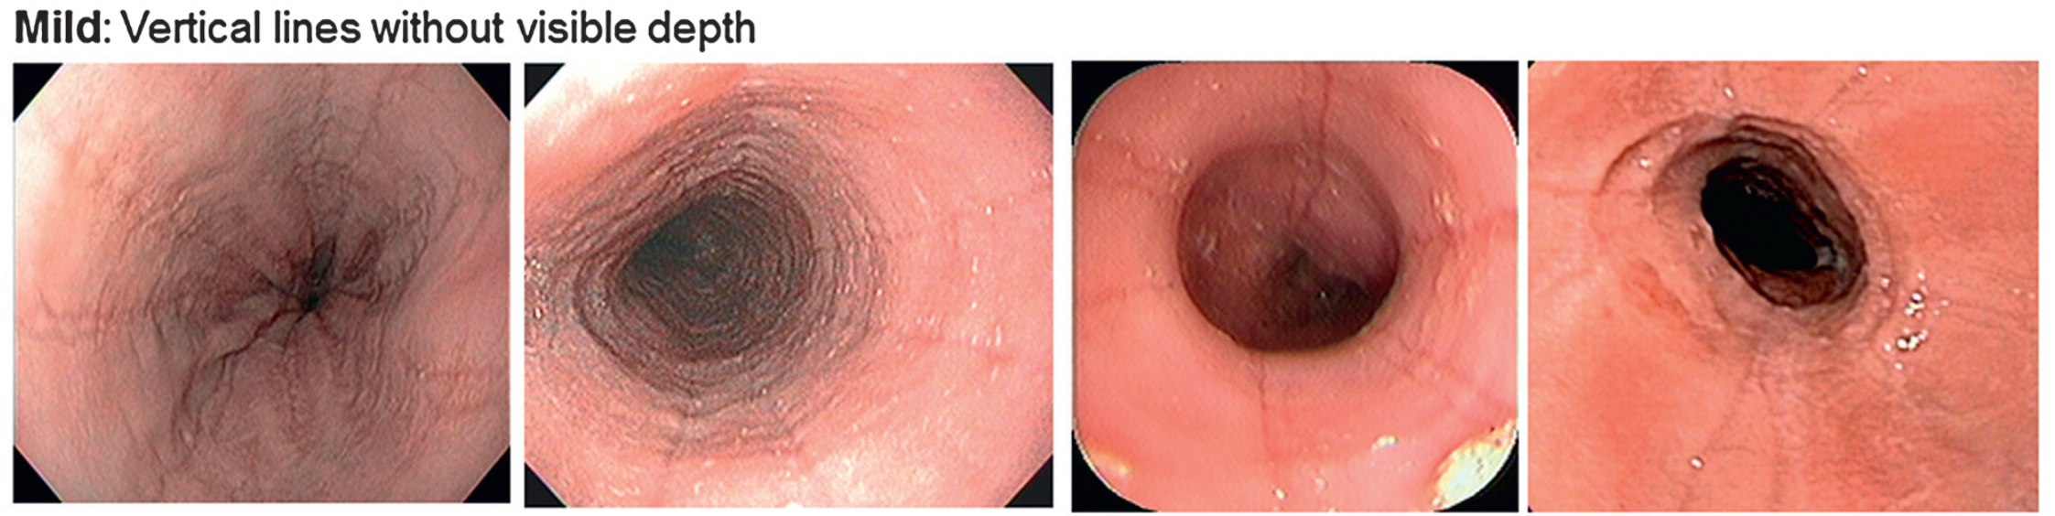
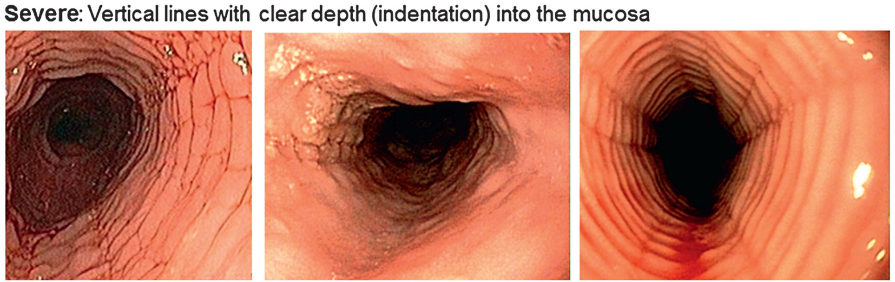
Продольные брозды
Степень 1: слабая (вертикальные линии без видимого углубления)
Белый «налет», захватывающий менее 10% поверхности
Степень 2: сильная (вертикальные линии с четким углублением в слизистую оболочку (вдавливание)
Hirano I, Moy N, Heckman MG, et al. Endoscopic assessment of the oesophageal features of eosinophilic oesophagitis: validation of a novel classification and grading system. Gut 2013;62:489-95

Slide 45
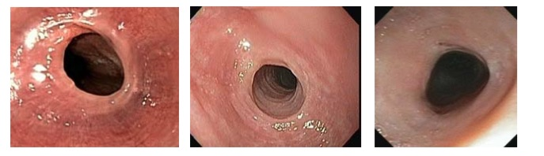
Стриктуры
Степень 0: нет
Степень 1: есть
Hirano I, Moy N, Heckman MG, et al. Endoscopic assessment of the oesophageal features of eosinophilic oesophagitis: validation of a novel classification and grading system. Gut 2013;62:489-95

Slide 46
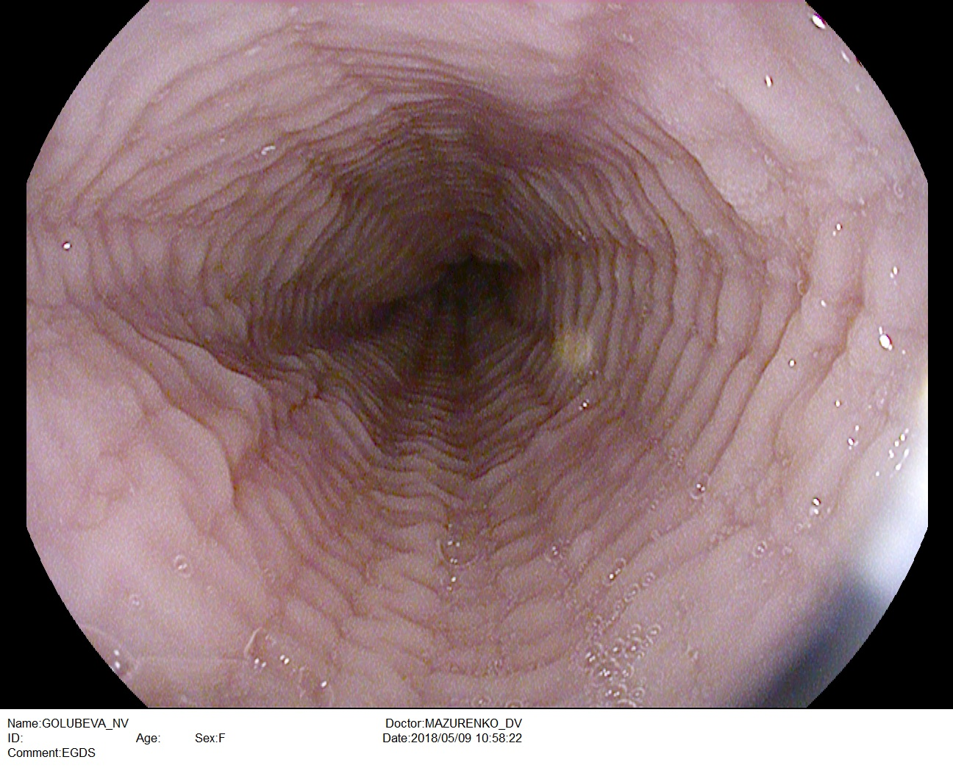
отек
кольца
продольные борозды
экссудат
стриктуры
ранимость

Slide 47
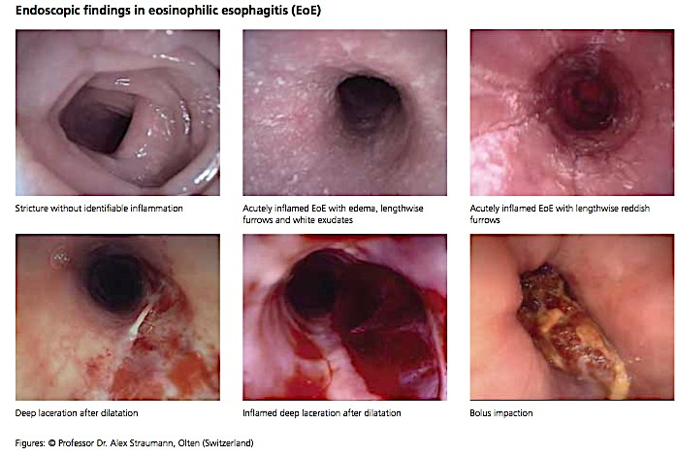
Диагноз ЭоЭ не может быть установлен только на основании данных эндоскопического исследования без морфологической верификации

Slide 48
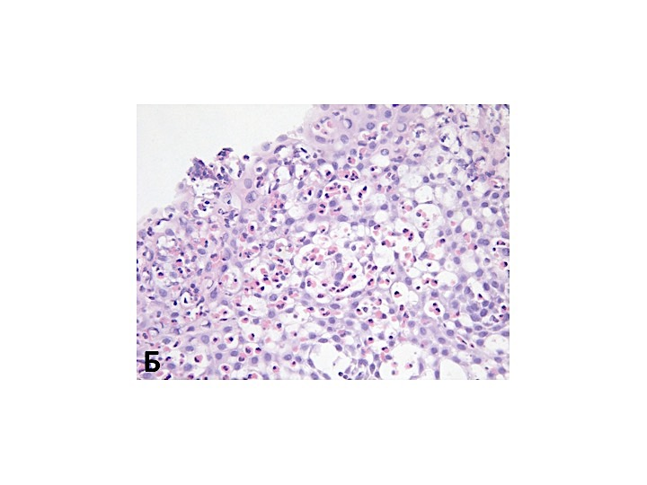
Положение 13: Для получения корректных гистологических результатов необходимо производить биопсию не менее, чем в 6 участках (преимущественно макроскопически измененных) из проксимального и дистального отделов пищевода
Морфологическое исследование биоптатов из пищевода
Биоптат должен включать эпителий на всю его глубину и собственную пластинку слизистой оболочки
При первом эндоскопическом обследовании рекомендуется забор биоптатов из желудка и двенадцатиперстной кишки
Критерий ЭоЭ:
Интраэпителиальная эозинофильная инфильтрация с количеством эозинофилов в поле зрения микроскопа высокого разрешения (х400) не менее 15
Скопления эозинофильных лейкоцитов более 60 в поле зрения
Collins MH, Martin LJ, Alexander ES, et al. Newly developed and validated eosinophilic esophagitis histology scoring system and evidence that it outperforms peak eosinophil count for disease diagnosis and monitoring. Dis Esophagus 2016.
Данные предоставлены проф., д.м.н. Михалевой Л.М.
Notes:
Для получения корректных гистологических результатов необходимо производить забор материала из проксимальной и из дистальной части пищевода не менее 5 биоптатов. Данные рекомендации обусловлены тем,. Биоптат должен включать эпителий на всю его глубину и собственную пластинку слизистой оболочки.

Slide 49
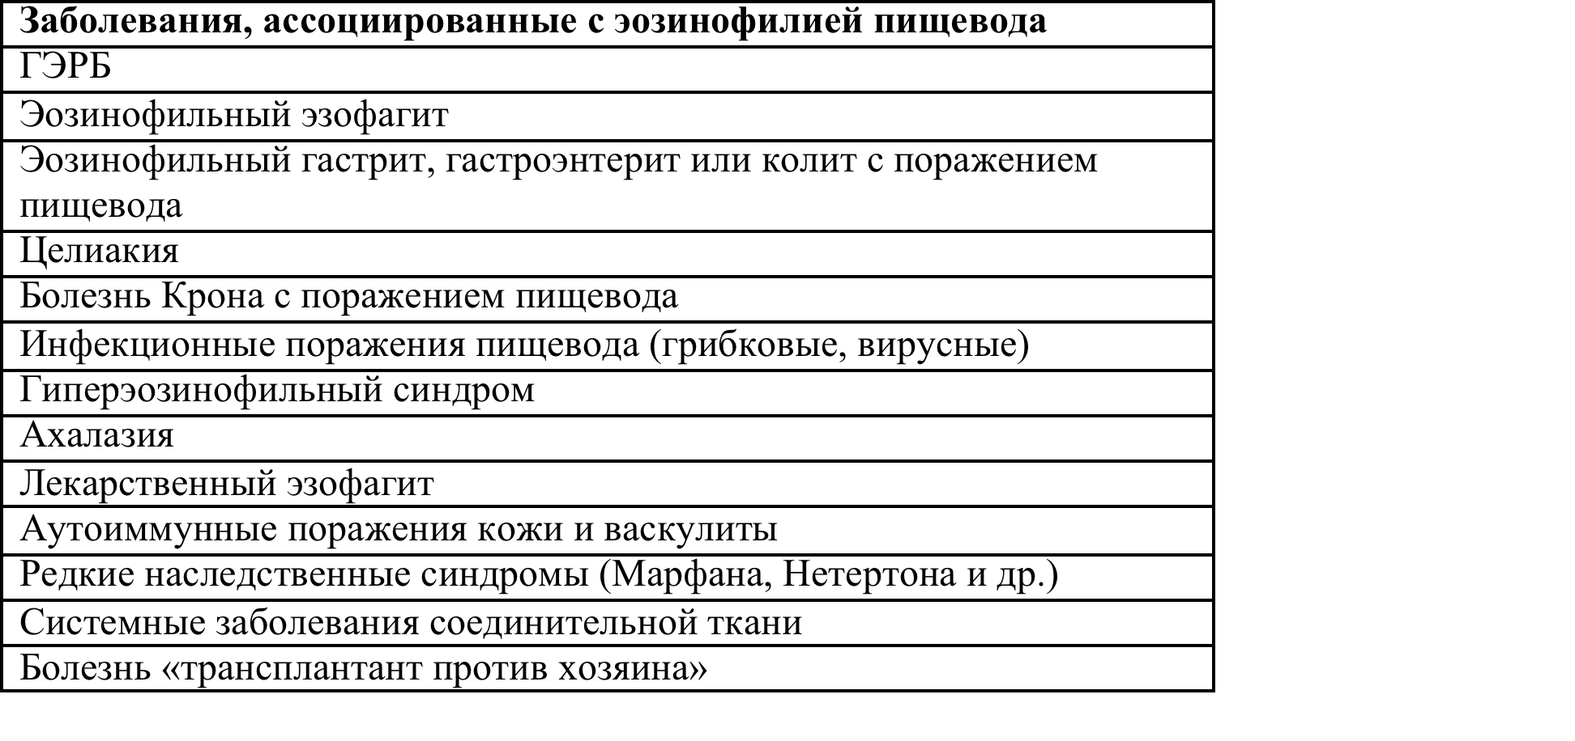
Факт обнаружения большого количества эозинофилов в слизистой оболочке пищевода при гистологическом исследовании не может служить единственным критерием диагноза эозинофильного эзофагита
Dellon ES, Liacouras CA, Molina-Infante J et al.Updated International Consensus Diagnostic Criteria for Eosinophilic Esophagitis: Proceedings of the AGREE Conference. Gastroenterology. 2018

Slide 50
Дополнительные гистологические критерии ЭоЭ
Эозинофильные микроабсцессы (скопление 4 и более эозинофилов в пределах эпителиального пласта)
Поверхностно-расположенные эозинофильные инфильтраты
Внеклеточное расположение эозинофильных гранул
Фиброз собственной пластинки слизистой оболочки
Расширение межклеточных пространств
Гиперплазия базального слоя эпителия

Slide 51
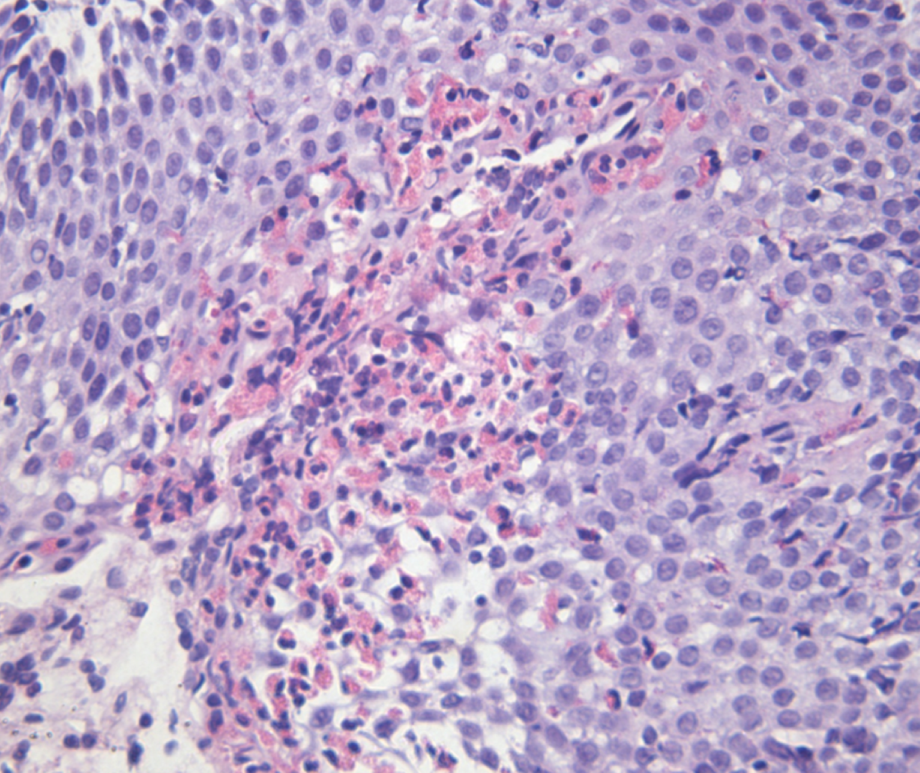
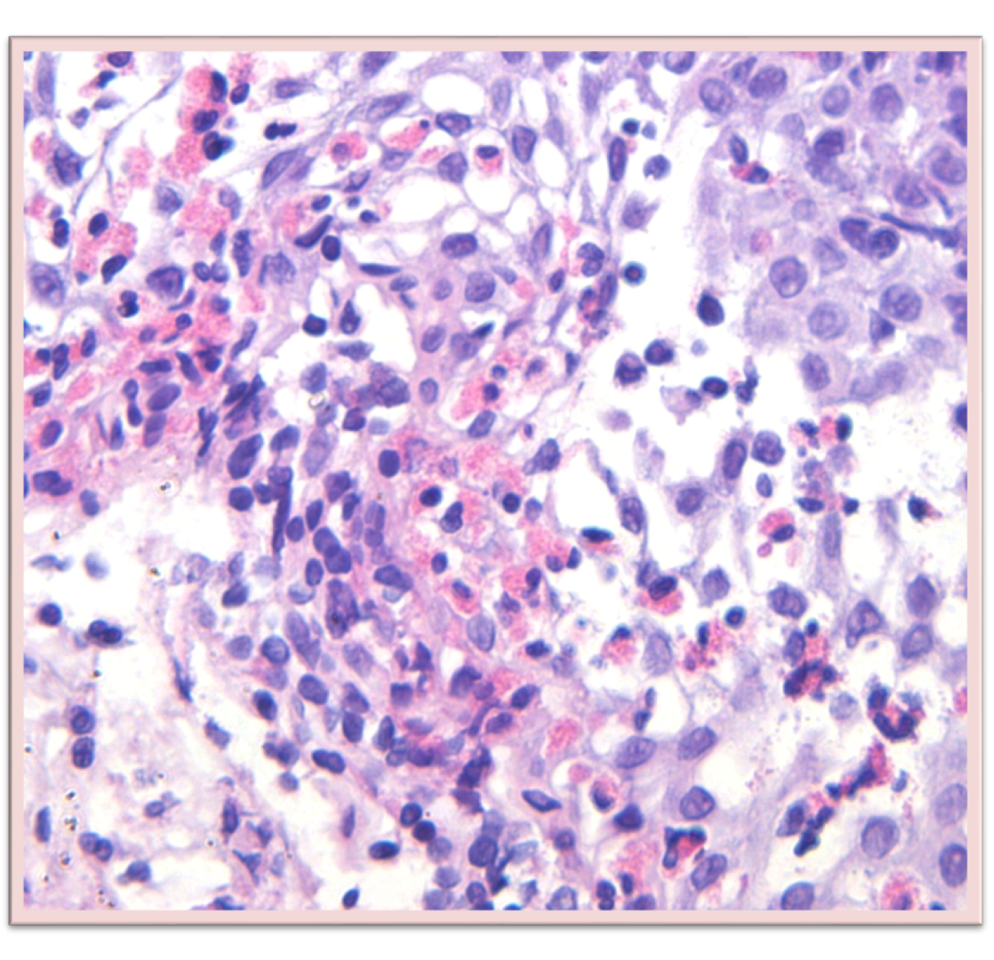
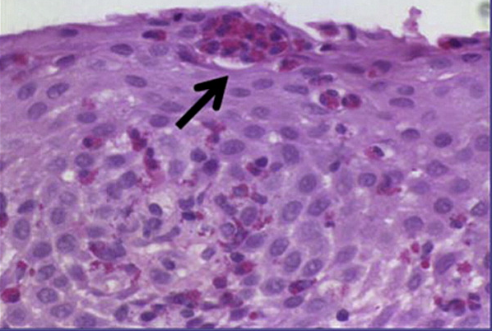
Эозинофильные абсцессы
окраска гематоксилином и эозином, увеличение х400
Данные предоставлены проф., д.м.н. Михалевой Л.М.

Slide 52
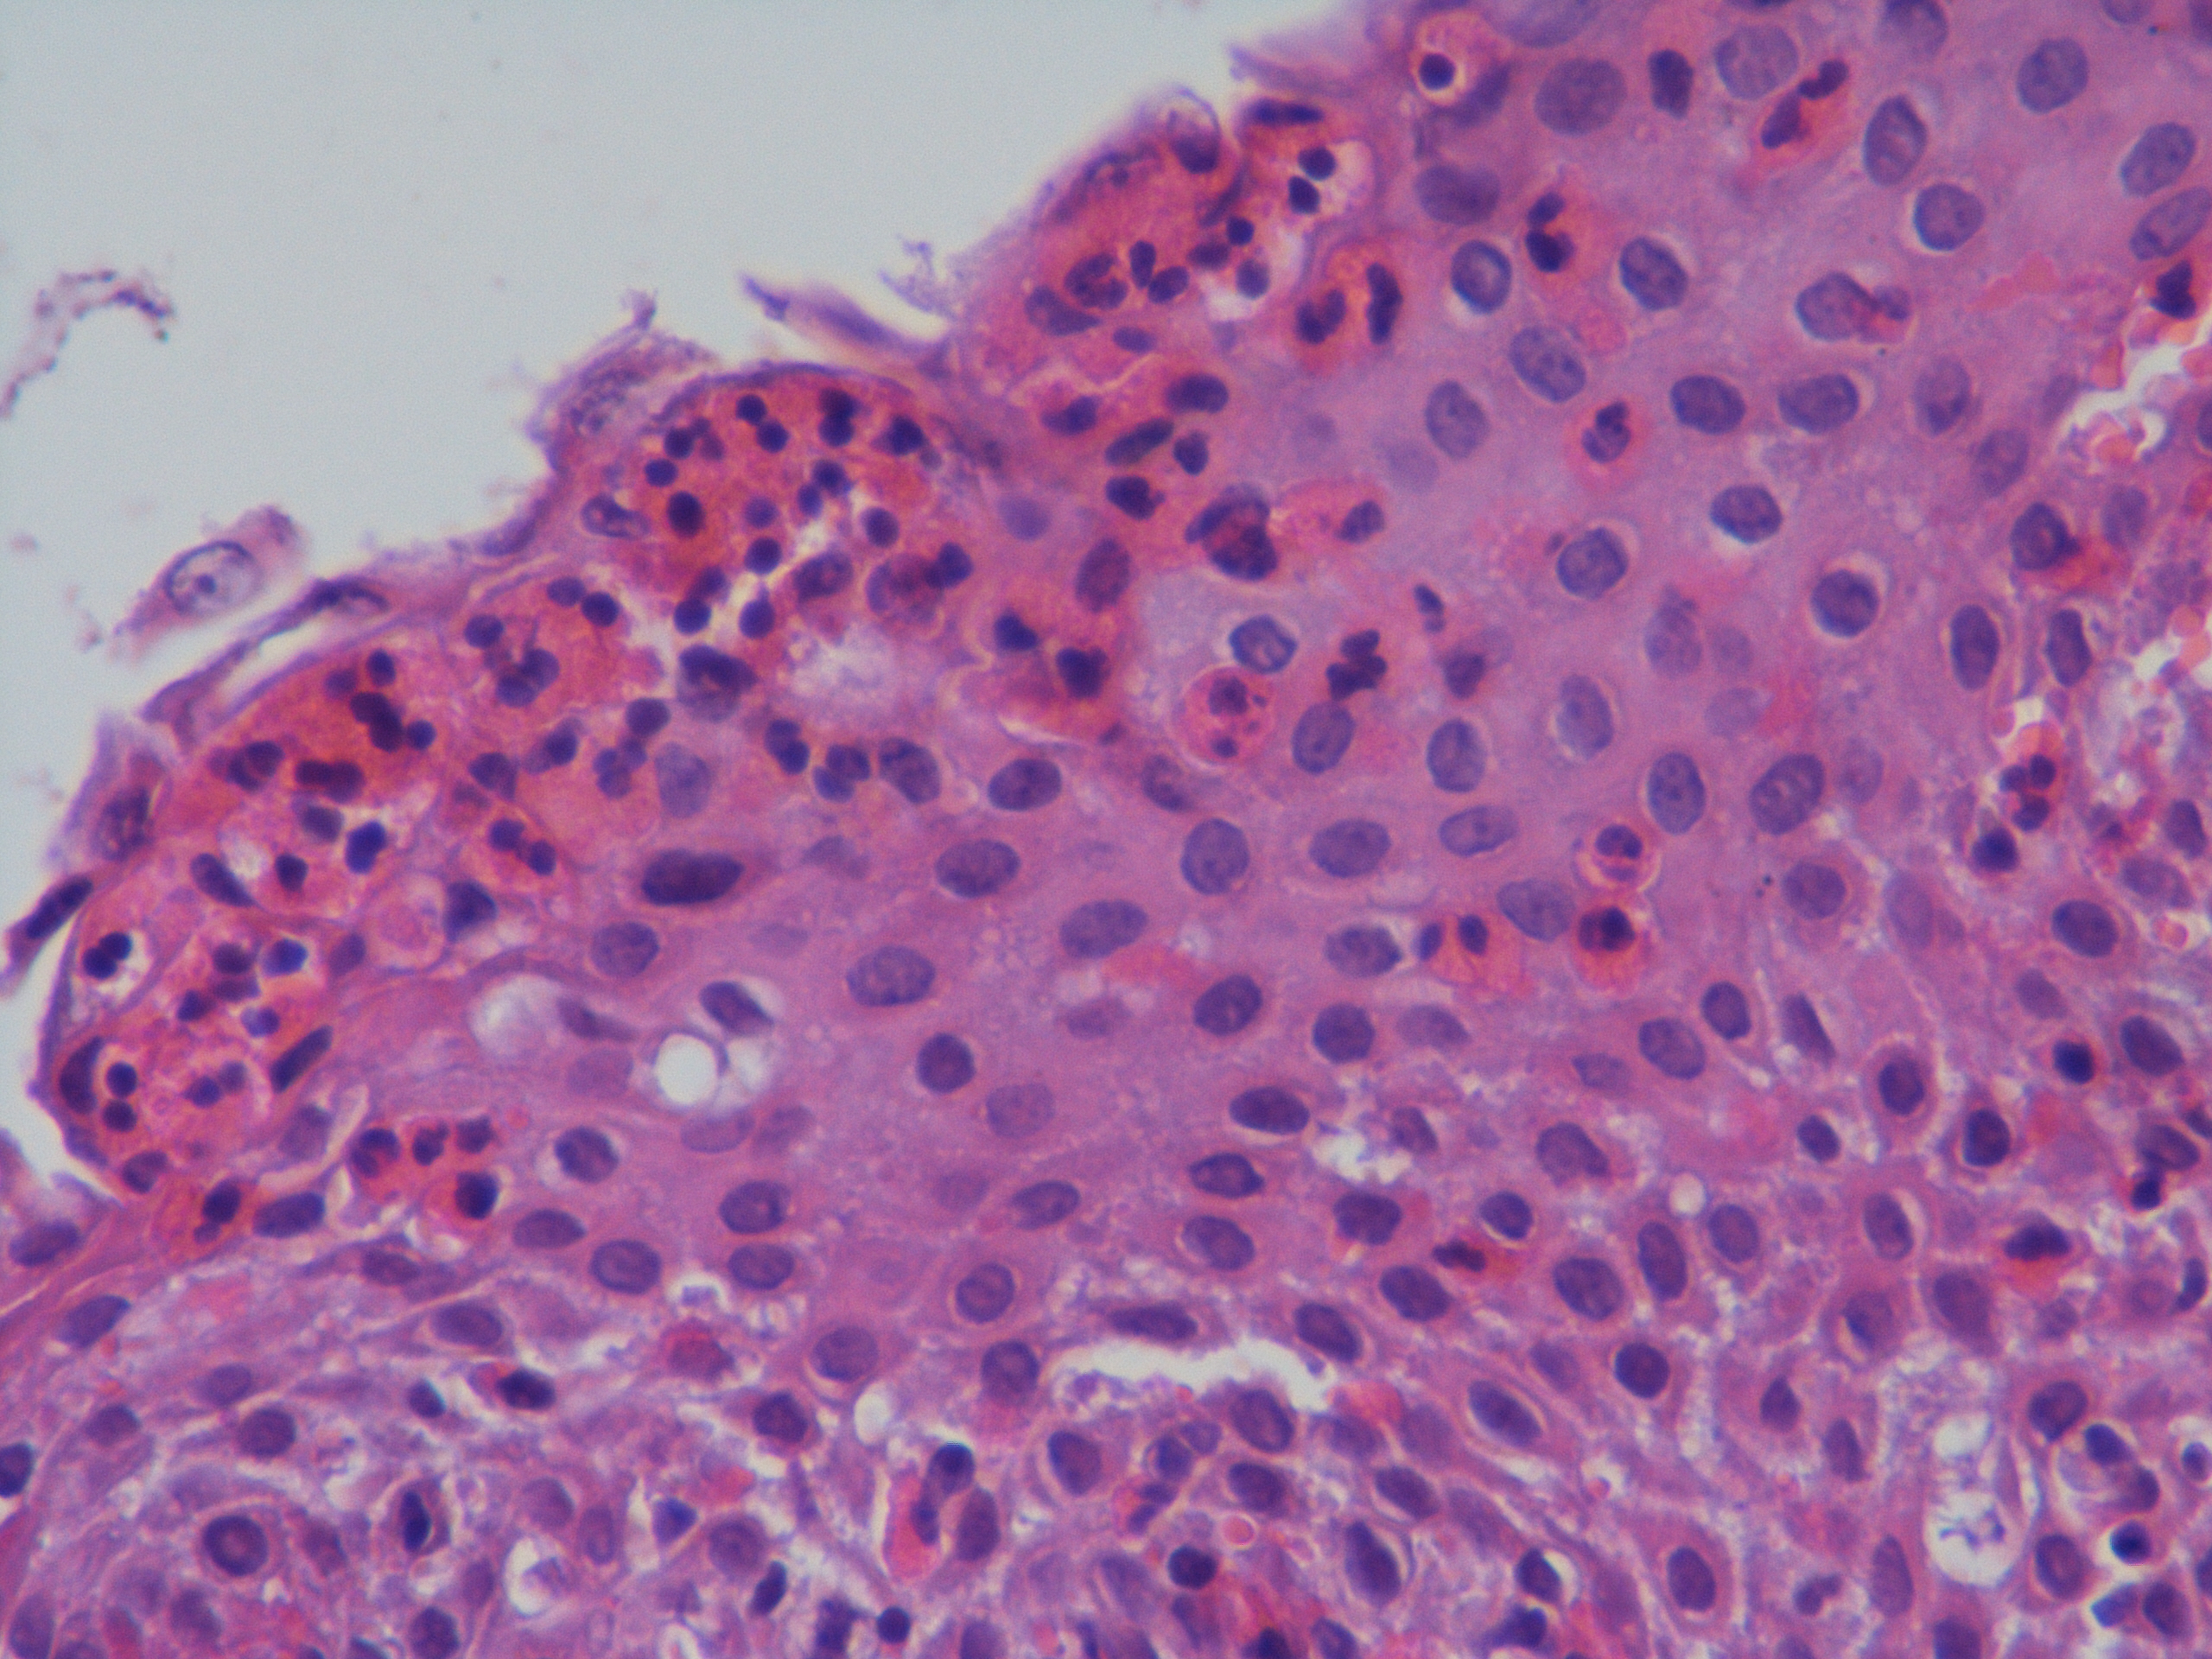
Данные предоставлены Ильчишиной Т.А.

Slide 53
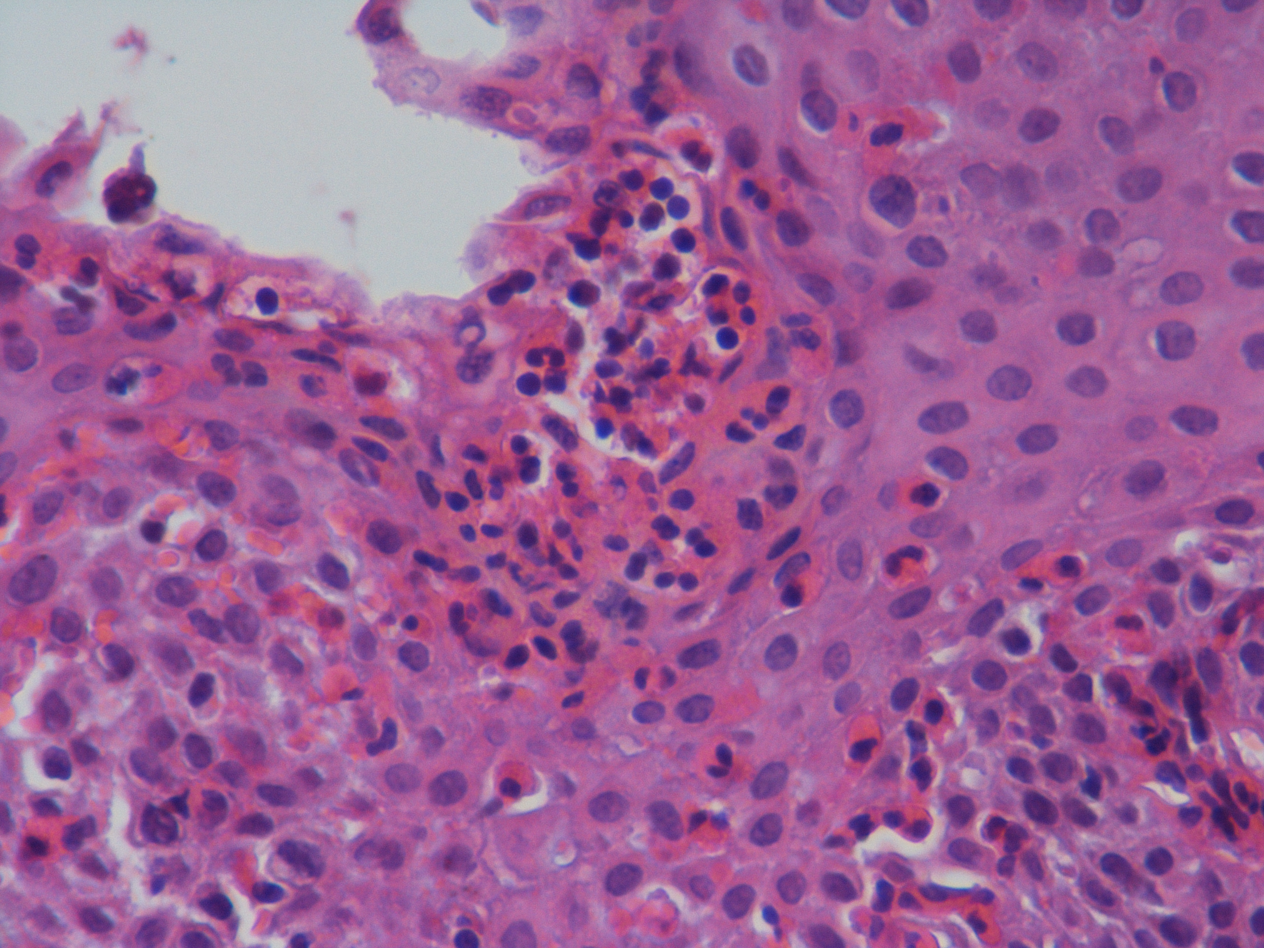
Данные предоставлены Ильчишиной Т.А.

Slide 54
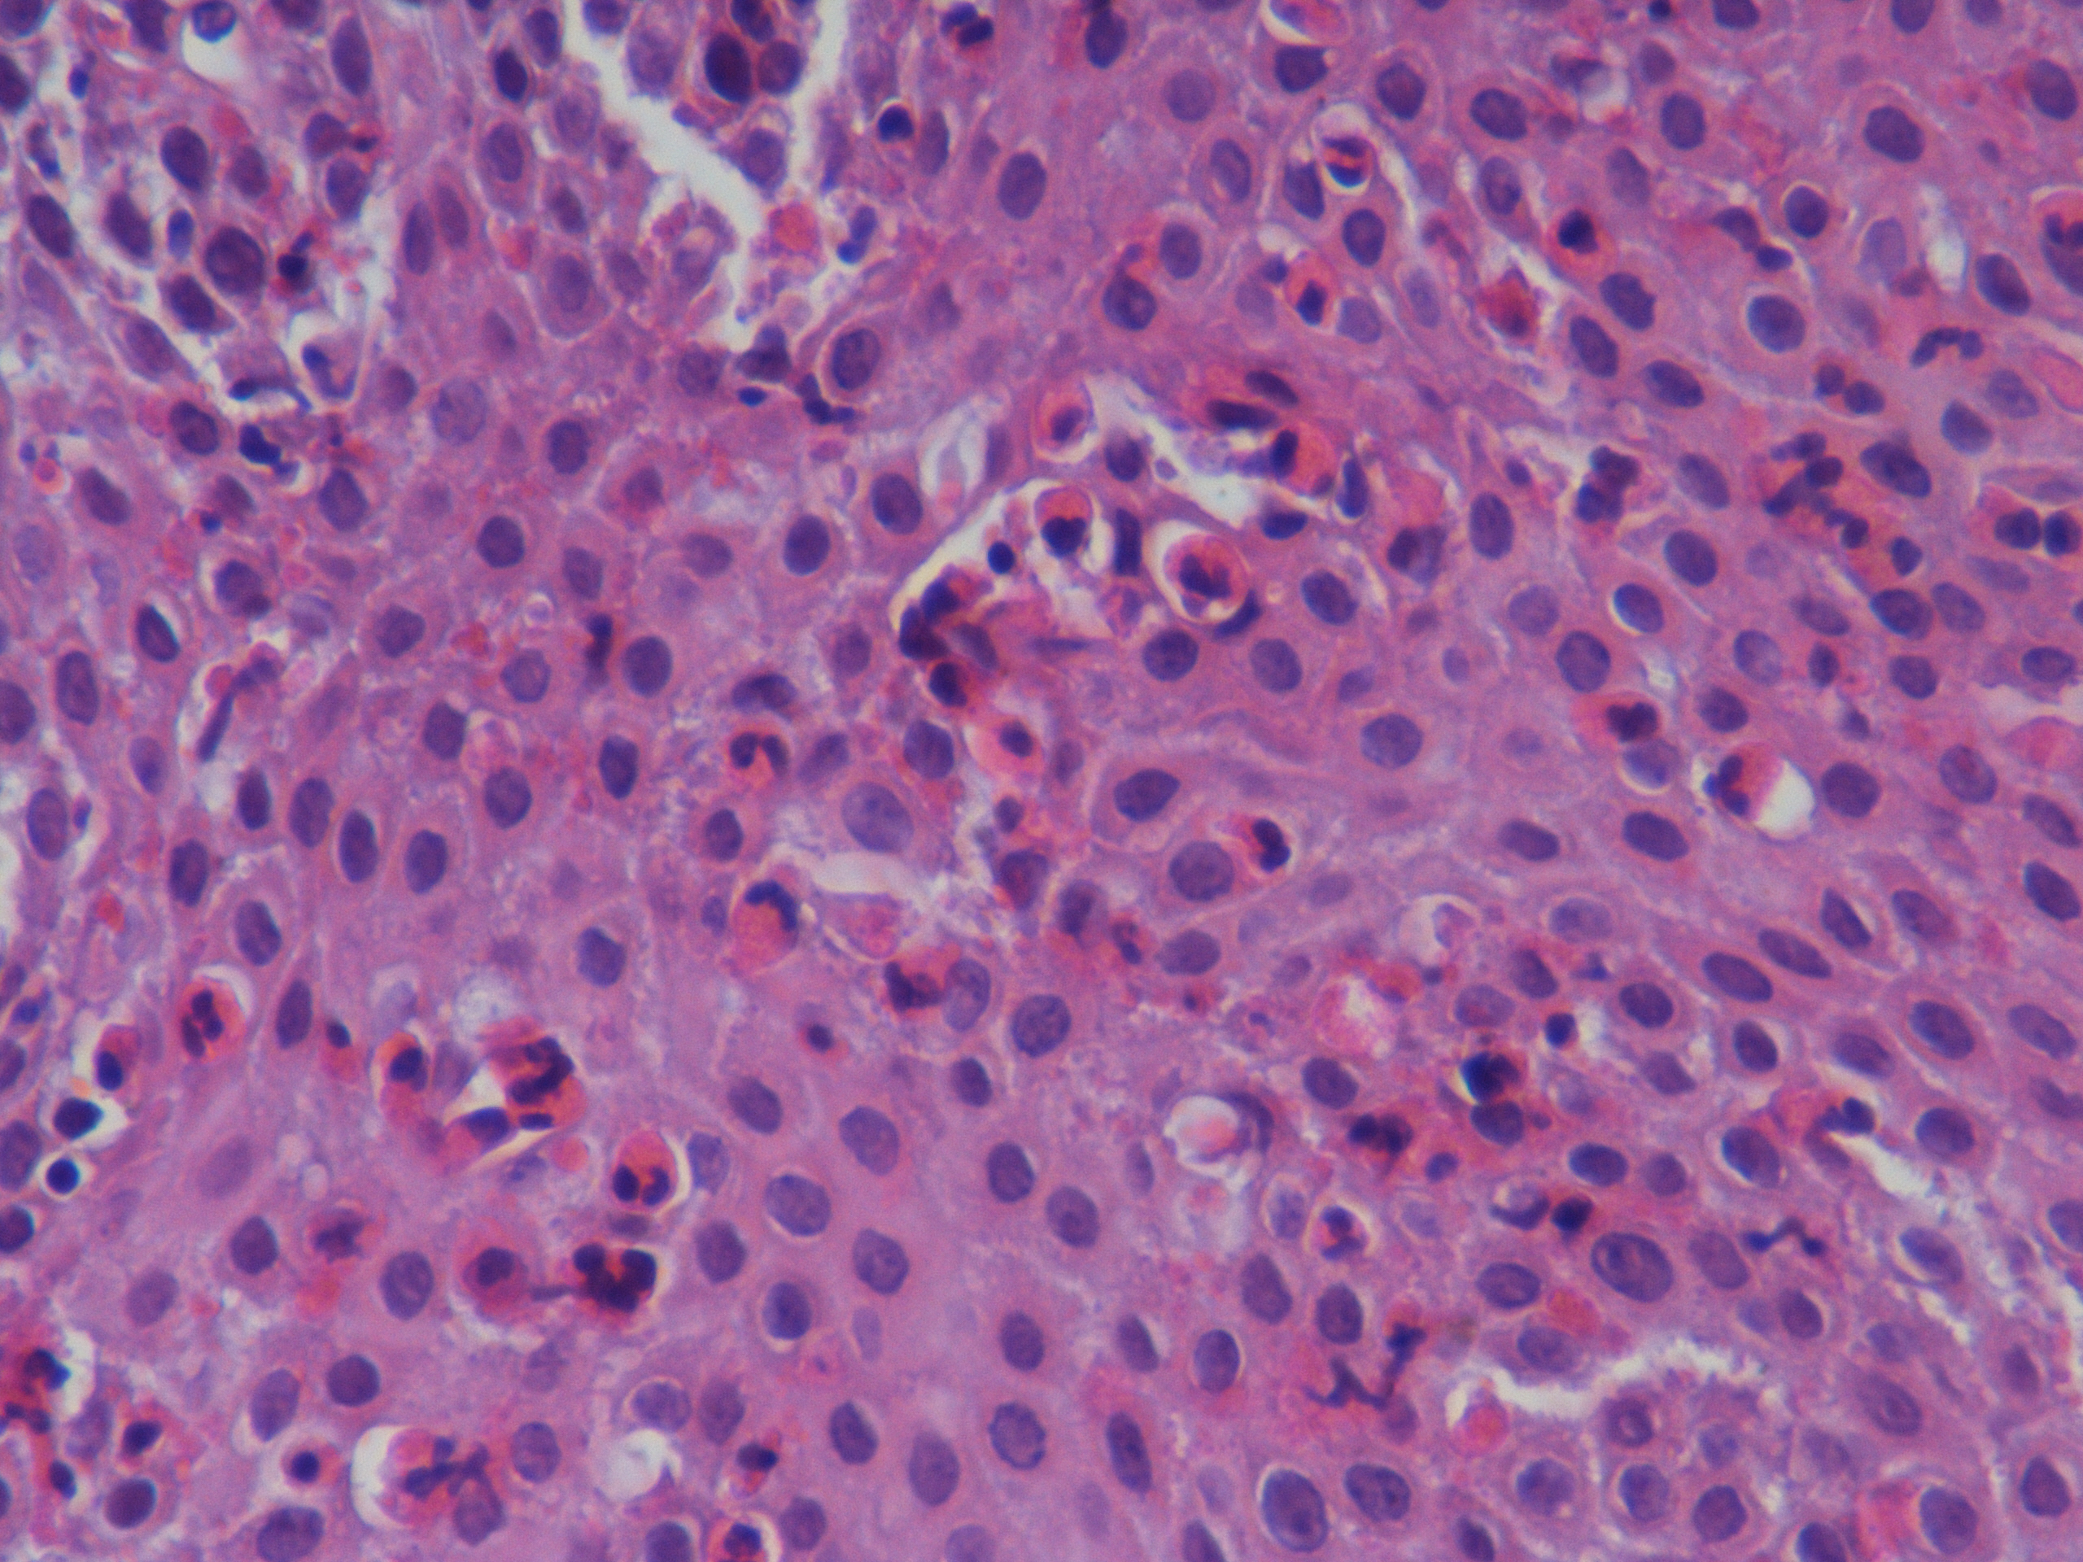
Данные предоставлены Ильчишиной Т.А.

Slide 55
Диагностический алгоритм
Клинические симптомы, характерные для ЭоЭ
ЭГДС с множественной биопсией из дистального и проксимального отделов пищевода
Эозинофилия пищевода
(>15 эоз. в п/зр. или 60 эоз. в 1 мм²)
Исключение заболеваний, протекающих с эозинофилией пищевода
Эозинофильный эзофагит
Dellon ES, Liacouras CA, Molina-Infante J et al.Updated International Consensus Diagnostic Criteria for Eosinophilic Esophagitis: Proceedings of the AGREEConference. Gastroenterology. 2018

Slide 56
Трудности диагностики ЭоЭ
Низкая осведомленность и настороженность врачей
В России диагноз «ЭоЭ» практически не устанавливается!
Трудно исключить ГЭРБ:
ГЭРБ подобные симптомы (изжога, боль в эпигастрии, дисфагия, одинофагия)
Облегчение симптоматики при приеме ИПП у 50% больных эозинофильным эзофагитом!!
Диагноз устанавливается только при совокупности клинических симптомов, данных инструментальных и морфологических исследований
У 20-30 % больных ЭоЭ эндоскопическая картина соответствует норме
Выполнение биопсии только из дистального отдела пищевода, недостаточное число биоптатов

Slide 57
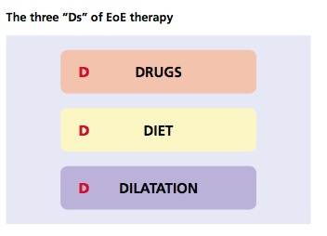
Лечение
Диета
Ингибиторы протонной помпы длительно
Топические кортикостероиды
Хирургическое лечение (балонная дилатация)

Slide 58
Диета
Элементная диета (аминокислотная смесь) приводит к полной гистологической ремиссии у большинства больных ЭоЭ детей и у 80-90% больных взрослого возраста. Элементная диета применяется для лечения больных ЭоЭ только в случае неэффективности медикаментозной терапии и элиминационных диет
Диеты, основанные на данных аллергологического тестирования: эффективность – в 30-45% случаев
Диета с исключением 6 продуктов: эффективна в среднем у 67,2% больных, что сопоставимо с терапией топическими глюкокортикостероидами (63,3%)
Arias A, Gonzalez-Cervera J, Tenias JM, et al. Efficacy of dietary interventions for inducing histologic remission in patients with eosinophilic esophagitis: a systematic review and meta-analysis. Gastroenterology 2014
Notes:
Диетическая терапия является крайне эффективной у детей, приводя в большинстве случаев к купированию симптомов и нормализации гистологической картины. На сегодняшний день доказана эффективность трех диетических режимов:
1. Элементные диеты с использованием смесей со строгим аминокислотным составом, что в 90% приводит к достижению гистологической ремиссии у детей.
2. Элиминационные диеты с исключением продуктов, вызывающих аллергию у конкретного индивида. Диета основывается на результатах аллергических тестирований (кожные пробы и определение сывороточного IgE). Положительный эффект удается достигнуть в 77 % случаев.
3. Эмпирическая диета с исключением из рациона продуктов с высоким аллергенным потенциалом (яица, молоко, соя, грибы, орехи, пшеница, рыба и другие), гистологический ответ наблюдается в среднем у 74% пациентов.
Таким образом, диета должна быть рекомендована всем детям с установленным диагнозом ЭоЭ. В отношении эффективности и необходимости диетических ограничений у взрослых не существует единой точки зрения. У 37% взрослых пациентов диета неэффективна. Взрослым пациентам рекомендуется исключить из рациона субъективно плохо переносимые продукты, а также продукты, к которым была определена сенсибилизация по результатам кожных и серологических тестов.

Slide 59
Положение 34. Длительное соблюдение диеты (с исключением продуктов-триггеров) позволяет без медикаментозной терапии поддерживать гистологическую и клиническую ремиссию
Уровень доказательности: низкий; степень рекомендации: сильная; согласие участников: 100%

Slide 60

Диета с исключением 6 продуктов
Исключение 6 продуктов с высоким аллергенным потенциалом (белок коровьего молока, пшеница, яйца, соя, арахис и лесной орех, рыба, морепродукты )
Гистологический ответ -у 74% детей
Spergel JM, Brown-Whitehorn TF, Cianferoni A, et al. Identification of causative foods in children with eosinophilic esophagitis treated with an elimination diet. J Allergy Clin Immunol 2012;130:461–467.
Kagalwalla AF, Shah A, Ritz S, et al. Cow’s milk protein-induced eosinophilic esophagitis in a child with gluten-sensitive enteropathy. J Pediatr Gastroenterol Nutr 2007;44:386–388.
Wolf WA, Jerath MR, Sperry SLW, et al. Dietary elimination therapy is an effective option for adults with eosinophilic esophagitis. Clin Gastroenterol Hepatol 2014;12:1272–1279.

Slide 61


Slide 62

Эндоскопическая картина на фоне диеты с исключением 6 продуктов
Пациент 1
Пациент 2
Пациент 3
До диеты
Диета

Slide 63
Положение 25. Применение системных кортикостероидов для лечения ЭоЭ у взрослых не рекомендовано
Уровень доказательности: умеренный; степень рекомендации: сильная; согласие участников: 93%
Lucendo AJ, Molina-Infante J, Arias Á, von Arnim U, Bredenoord AJ, Guidelines on eosinophilic esophagitis: evidence-based statements and recommendations for diagnosis and management in children and adults. United European Gastroenterol J. 2017 Apr;5(3):335-358

Slide 64



Топические кортикостероиды
Снижают синтез факторов роста и хемоаттрактантов эозинофилов, индуцируют апоптоз эозинофилов
Минимальные побочные эффекты: кандидоз полости рта и пищевода, герпетическая инфекция
8 ml перед сном
После приема топических стероидов не рекомендуется принимать пищу и пить в течение 30 мин
Lucendo AJ, Molina-Infante J, Arias Á, von Arnim U, Bredenoord AJ, Guidelines on eosinophilic esophagitis: evidence-based statements and recommendations for diagnosis and management in children and adults. United European Gastroenterol J. 2017 Apr;5(3):335-358
Notes:
Топические стероиды применяются у детей и взрослых для индукции ремиссии и для поддерживающей терапии. Топические стероиды хорошо переносятся и вызывают минимальные побочные эффекты, среди которых наиболее частыми являются кандидоз полости рта и пищевода, герпетическая инфекция.
Для индукции ремиссии назначается аэрозоль флутиказон в дозе 440-880 мкг дважды в день по схеме впрыск-глоток или будесонид (суспензия густая) 2 мг в день. После приема топических стероидов не рекомендуется принимать пищу и пить в течение 30 мин.
После успешного достижения ремиссии необходима длительная поддерживающая терапия, так как отмена кортикостероидов влечет за собой рецидив заболевания у 88-94% пациентов в течение 3-9 месяцев. С этой целью рекомендовано применение 0.25 мг будесонида 2 раза в день в течение 50 недель, что обеспечивает контроль над симптомами заболевания у 2/3 больных, поддержание гистологической ремиссии у половины больных (таблица 6).

Slide 65

Клинический пример
Пациент В., 27 лет

Slide 66
Жалобы при обращении (в июле 2018 г): на периодическое чувство дискомфорта за грудиной при приеме пищи, изредка чувство «жжения» после еды
Анамнез: Жалобы беспокоят около 6 месяцев, ранее не обследовался, не лечился. Вредных привычек нет. Страдает ожирением 2 степени, гипертонической болезнью 2 степени, 2 стадии с 23 лет, постоянно принимает нолипрел (1таб х 1р/д). Наследственность по атопическим и онкологическим заболеваниям не отягощена.
Объективный статус: состояние удовлетворительное. Телосложение гиперстеническое, ИМТ 35 кг/м². По системам органов: без патологии.
Лабораторные исследования: ОАК: лейкоциты - 10,7х10⁹/л (лейкоцитарная формула без особенностей, эозинофилы – 1,4%), эритроциты – 5,87х 10¹²/л, Hb – 177 г/л, тромбоциты – 318 - 10,7х10⁹/л.
Биохимический анализ крови - без отклонений от нормы.

Slide 67

















ЭГДС (31.07.2018)
осмотр в белом свете
осмотр в белом свете
i-scan 1 mode
i-scan OE mode (Optical Enhancement)
осмотр в белом свете
PENTAX Medical EPK-i7010, EG-29i10

Slide 68
Эндоскопическое заключение?
Катаральный рефлюкс-эзофагит
2. Эрозивный рефлюкс-эзофагит
3. Пищевод Баррета на фоне рефлюкс-эзофагита
4. Эозинофильный эзофагит
5. Все вышеперечисленное

Slide 69


Эндоскопическое заключение:
Признаки недостаточности нижнего пищеводного сфинктера (плохая переносимость исследования). Неровная Z-линия. Утолщение и продольные борозды слизистой оболочки средней и нижней трети пищевода (эндоскопическая картина может соответствовать эозинофильному эзофагиту – необходима морфологическая оценка).
Выполнена биопсия слизистой оболочки средней и нижней трети пищевода.

Slide 70

Гистологическое исследование
Фрагмент многослойного плоского эпителия пищевода
с интраэпителиальными эозинофилами (указано стрелками),
дегрануляция эозинофилов (более 15 в поле зрения на большом увеличении), гиперплазия базального слоя эпителия

Slide 71
Клинический диагноз?
Гастроэзофагеальная рефлюксная болезнь
2. Эозинофильный эзофагит

Slide 72
Клинический диагноз:
Основное заболевание - эозинофильный эзофагит.
Сочетанное заболевание – гастроэзофагеальная рефлюксная болезнь.
Лечение:
элиминационная диета с исключением 6 продуктов,
ИПП (декслансопразол 60 мг в сутки).
Для оценки эффективности терапии рекомендовано проведение повторного эндоскопического обследования с биопсией через 8 недель.
На фоне проводимой терапии пациент отмечает полное исчезновение симптомов
Notes:
На основании жалоб, анамнеза, данных инструментального обследования пациенту был установлен клинический диагноз: основное заболевание - эозинофильный эзофагит, сочетанное заболевание –гастроэзофагеальная рефлюксная болезнь.
Согласно современным принципам терапии эозинофильного эзофагита больному было назначено лечение: элиминационная диета с исключением 6 продуктов, декслансопразол 60 мг в сутки. Для оценки эффективности терапии рекомендовано проведение повторного эндоскопического обследования с биопсией через 8 недель.

Slide 73













ЭГДС (10.10.2018)
Нижний пищеводный сфинктер смыкается (осмотр в условиях в/в седации)
Продольные борозды, снижение выраженности сосудистого рисунка, отек слизистой оболочки нижней трети пищевода, IPCL 2 тип (по Inoue), очаговый белый налет (экссудат)
PENTAX Medical EPK-i7010, EG-2990Zi, i-scan OE mode (Optical Enhancement)

Slide 74

Гистологическое исследование
3
3
1
2
2
2
Фрагмент многослойного плоского эпителия пищевода с единичными интраэпителиальными эозинофилами (указано стрелками) (около 15 в поле зрения на большом увеличении), микроабсцесс в базальных отделах (1), участок десквамации эпителия (2), спонгиоз (3), гиперплазия базального слоя

Slide 75

Гистологическое исследование
2
2
Дегрануляция интраэпителиальных эозинофилов в участке эпителия (указано стрелками),
выраженный спонгиоз (1), десквамация поверхностных отделов эпителия (2).
2
1
1
1

Slide 76

Манометрия пищевода: давление покоя
Пациент В
28 мм.рт.ст
Давление покоя в норме от 15-45 мм.рт.ст

Slide 77

Манометрия пищевода: влажный глоток
Пациент В
28 мм.рт.ст
Нормальная перистальтика пищевода

Slide 78



Клинический диагноз?
Гастроэзофагеальная рефлюксная болезнь
2. Эозинофильный эзофагит

Slide 79

Внутрипищеводная рН-импедансометрия
В пределах референсных значений

Slide 80


